Slide 1


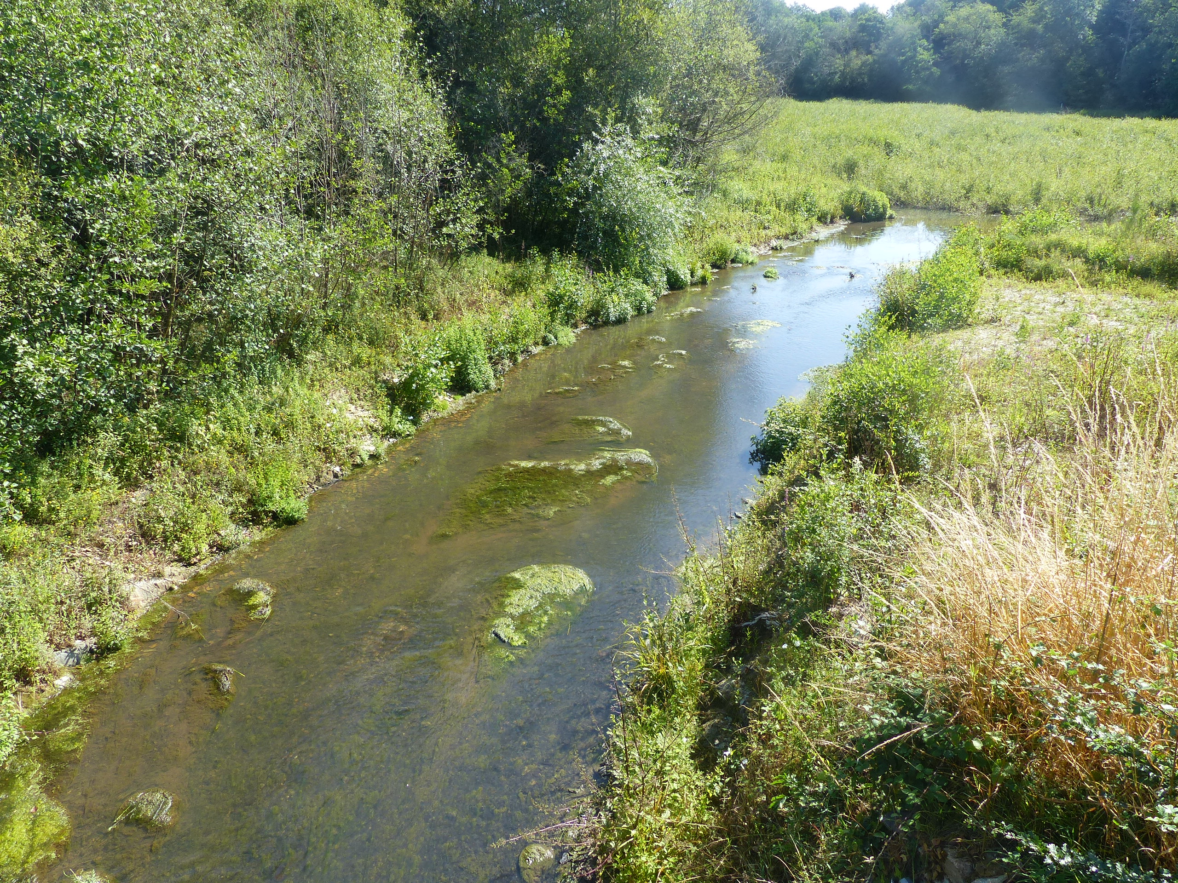

Rapport d’activité 2025
Syndicat du bassin de l’Oudon
Validé en comité syndical
Du 25 février 2026
L’Oudon à Beaulieu sur Oudon

Slide 2
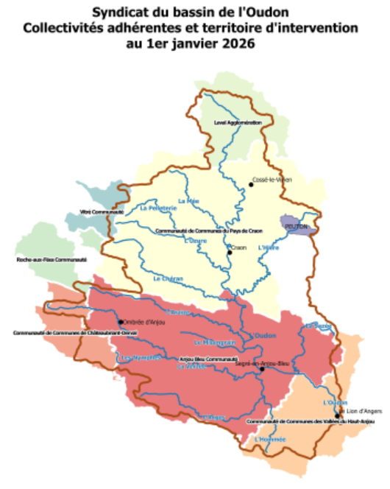
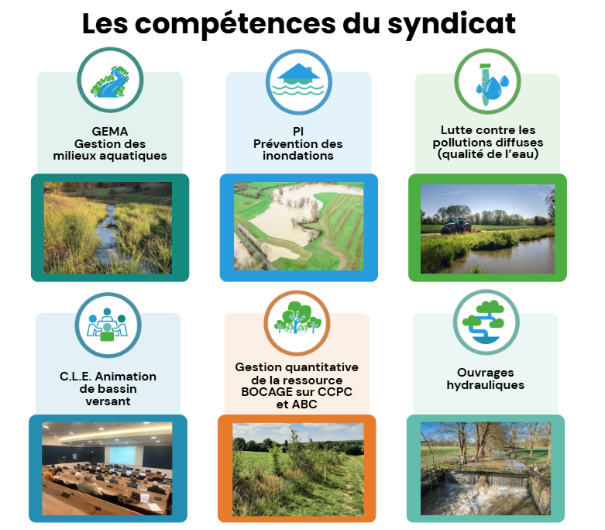
Gouvernance et territoire
Le Syndicat du bassin de l’Oudon intervient sur l’ensemble du bassin versant de l'Oudon.
52 élus titulaires, 52 suppléants
13 agents techniques et administratifs

Slide 3
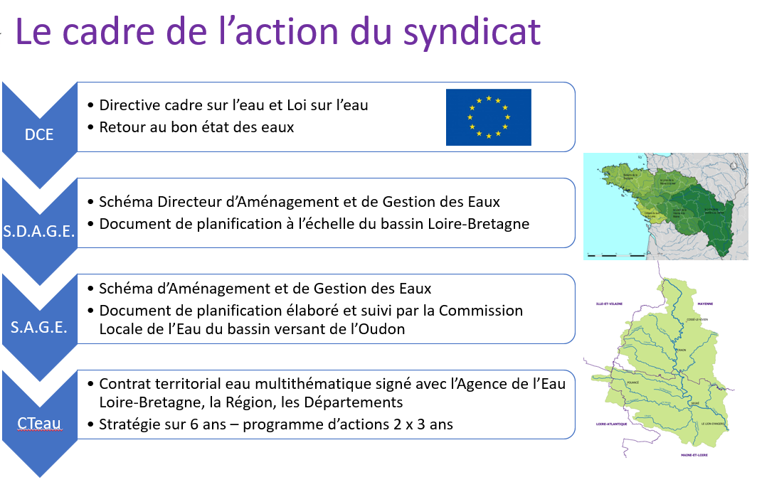
Le cadre de l’action du syndicat

Slide 4
Synthèse du compte administratif 2025 - DEPENSES
Le compte administratif complet est annexé au rapport annuel sur www.bvoudon.fr

Slide 5
Synthèse du compte administratif 2025 - RECETTES

Slide 6
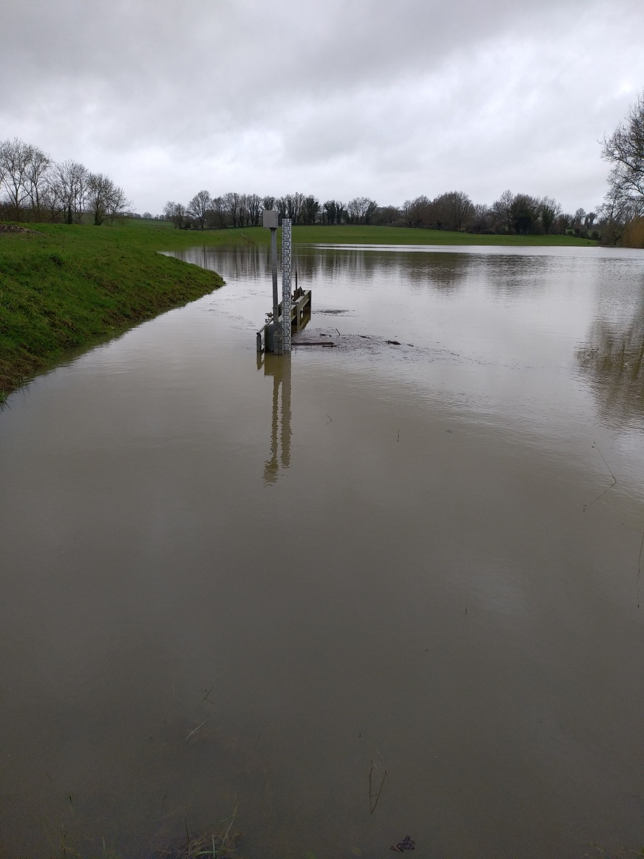
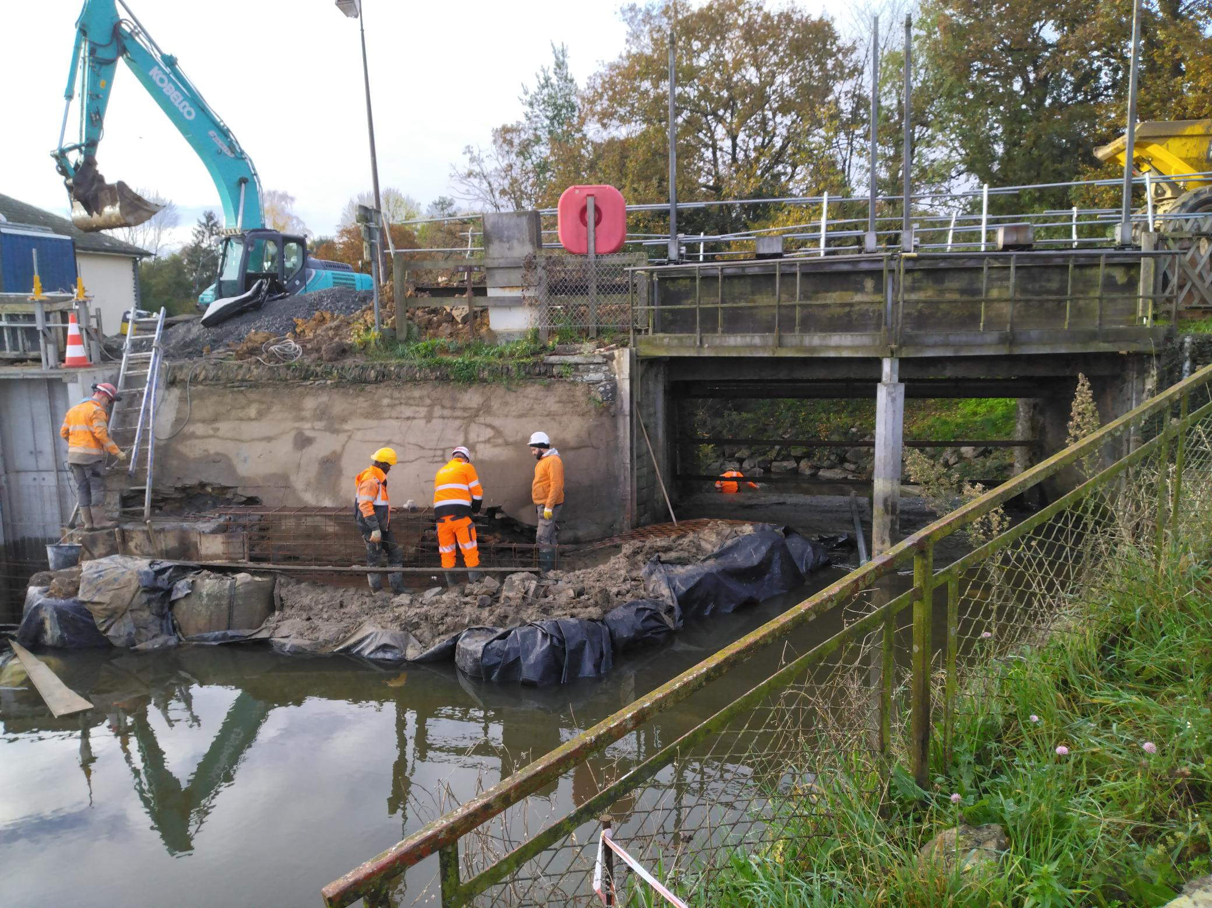
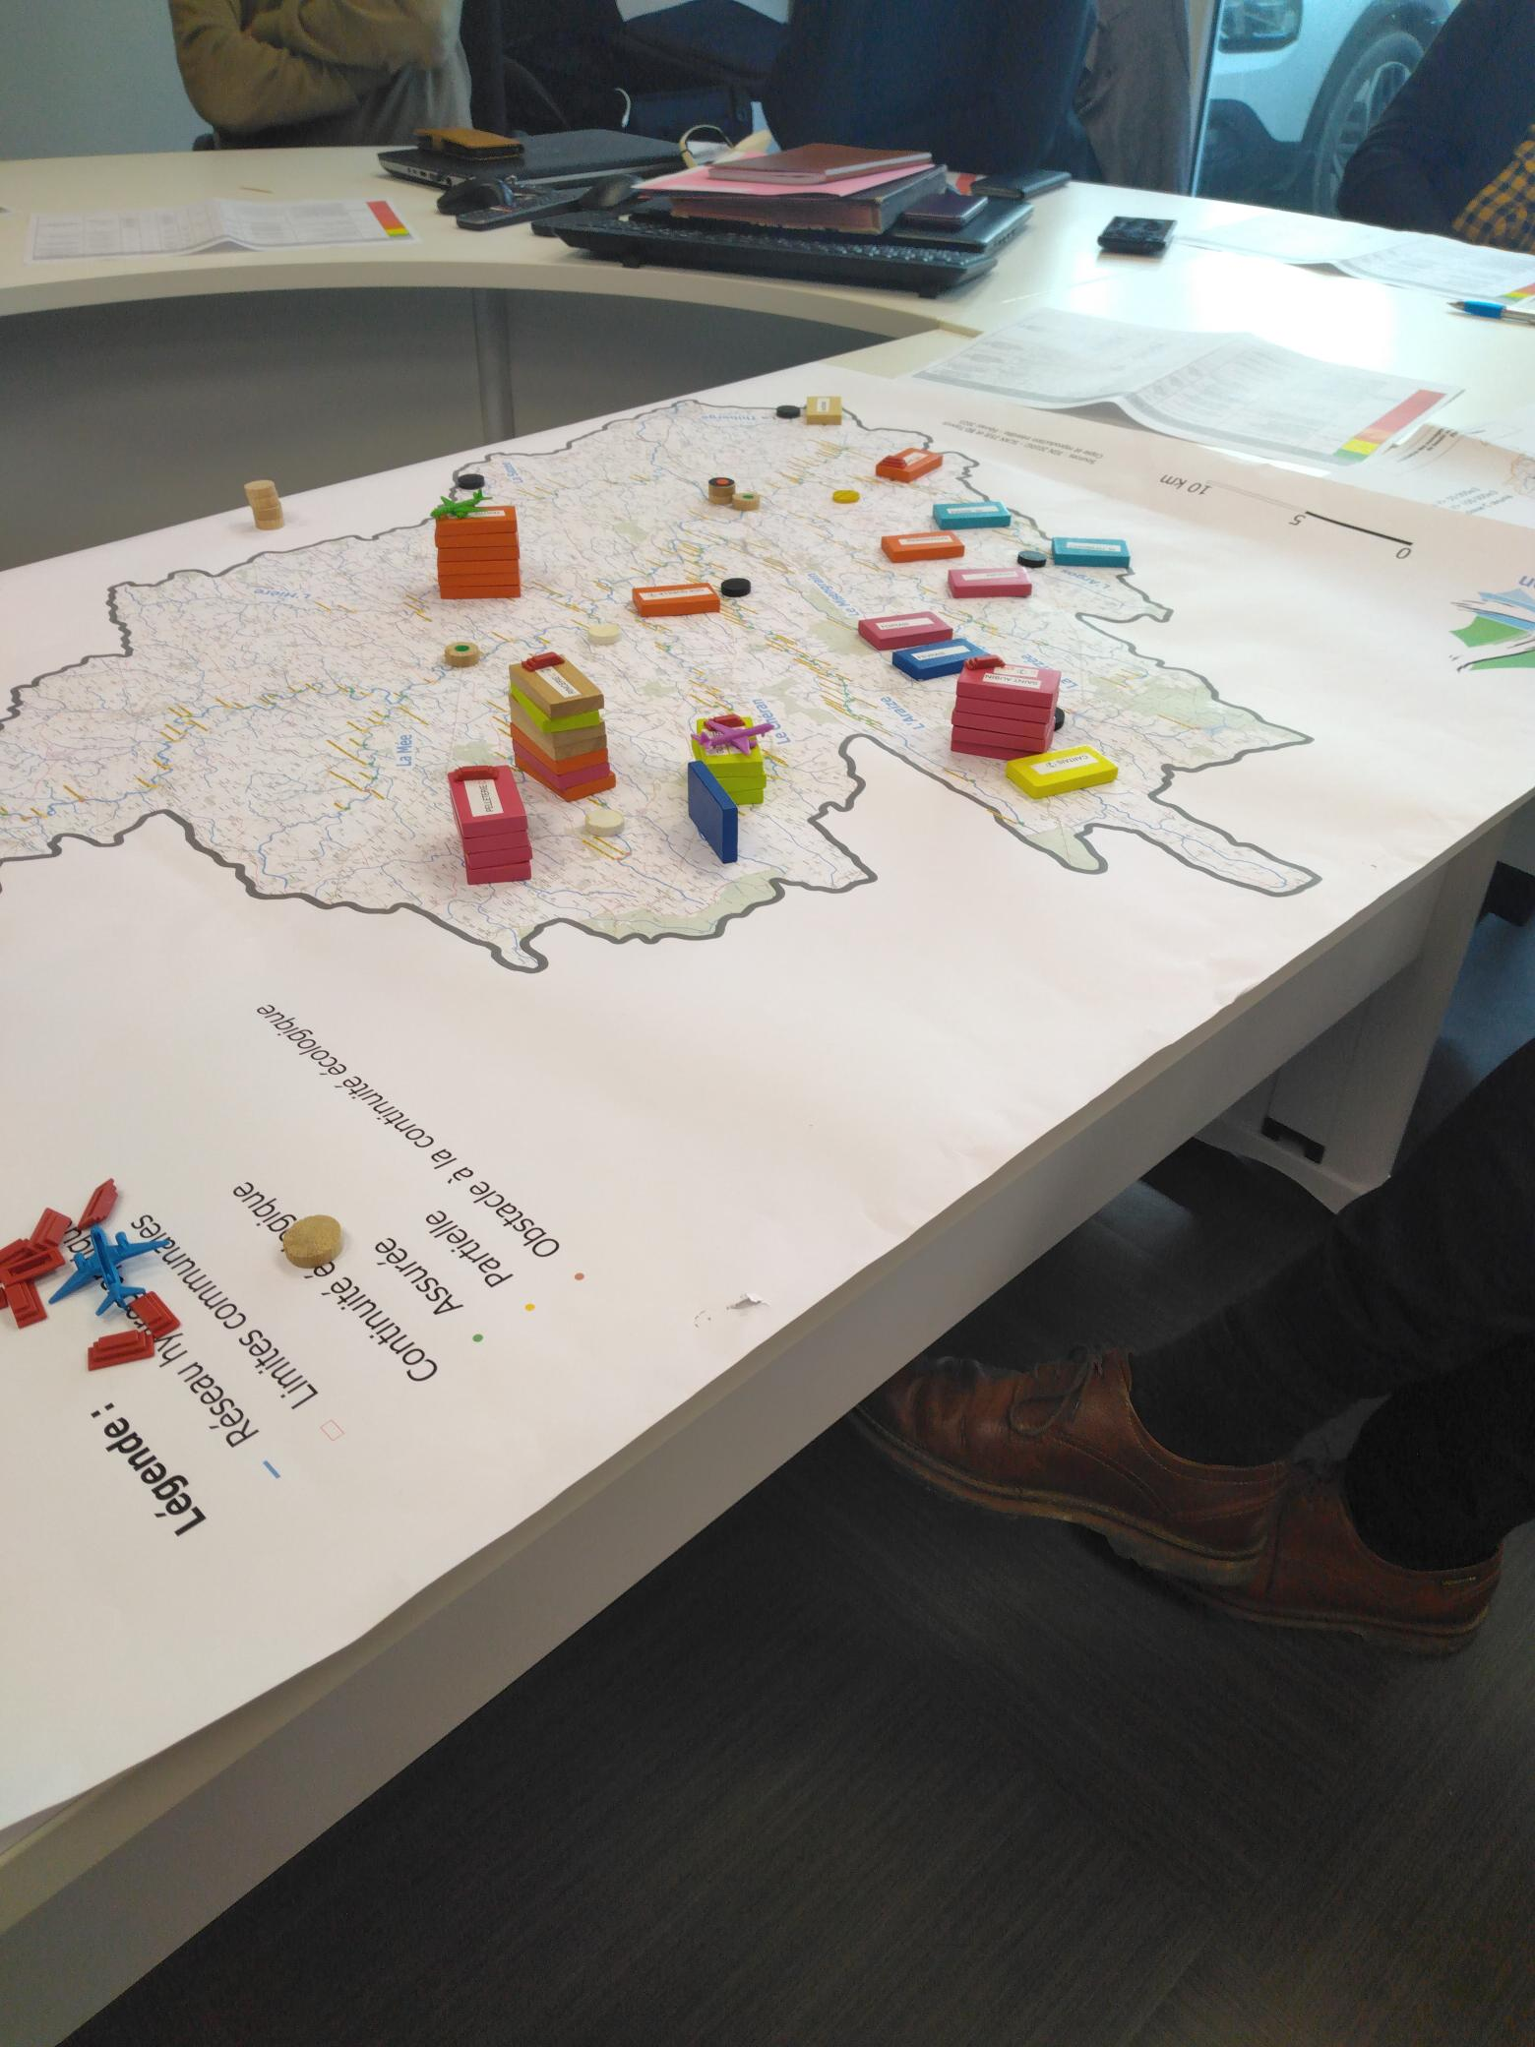
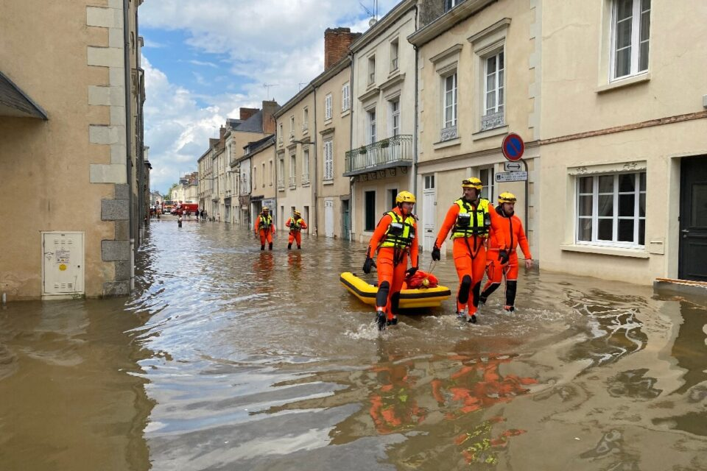
MIEUX GERER LES GRANDS PLANS D’EAU
Activation de l’ouvrage de Saint Aubin à Pouancé
Visite à aspect technique (VTA) de l’ouvrage du TERTRE.
VTA de l’ouvrage de la Pelleterie et de Bel Orient.
EXPLOITER LES OUVRAGES ECRETEURS
Maintenance – entretien de 15 barrages et 1 digue
21 visites de surveillance
3 épisodes de crues gérés dont 1 vigilance orange, 2 vigilances jaunes
2 astreintes
1 commission paritaire d’indemnisation de perte de récoltes
PREVENTION DES INONDATIONS
REDUIRE LA VULNERABILITE
Démarrage de l’étude d’adaptation au changement climatique suite aux inondations de 2024
Fin des travaux de la zone de temporisation de Loiron.
SUIVI REGLEMENTAIRE
Mise à jour du document d’organisation

Slide 7
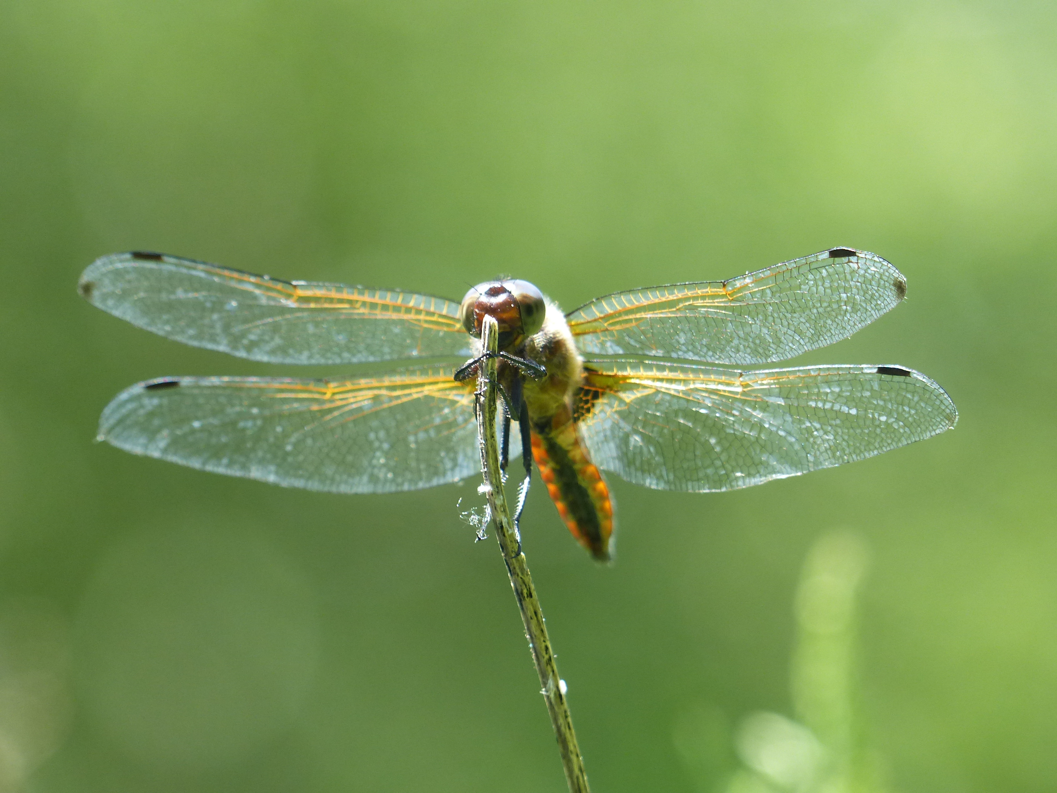
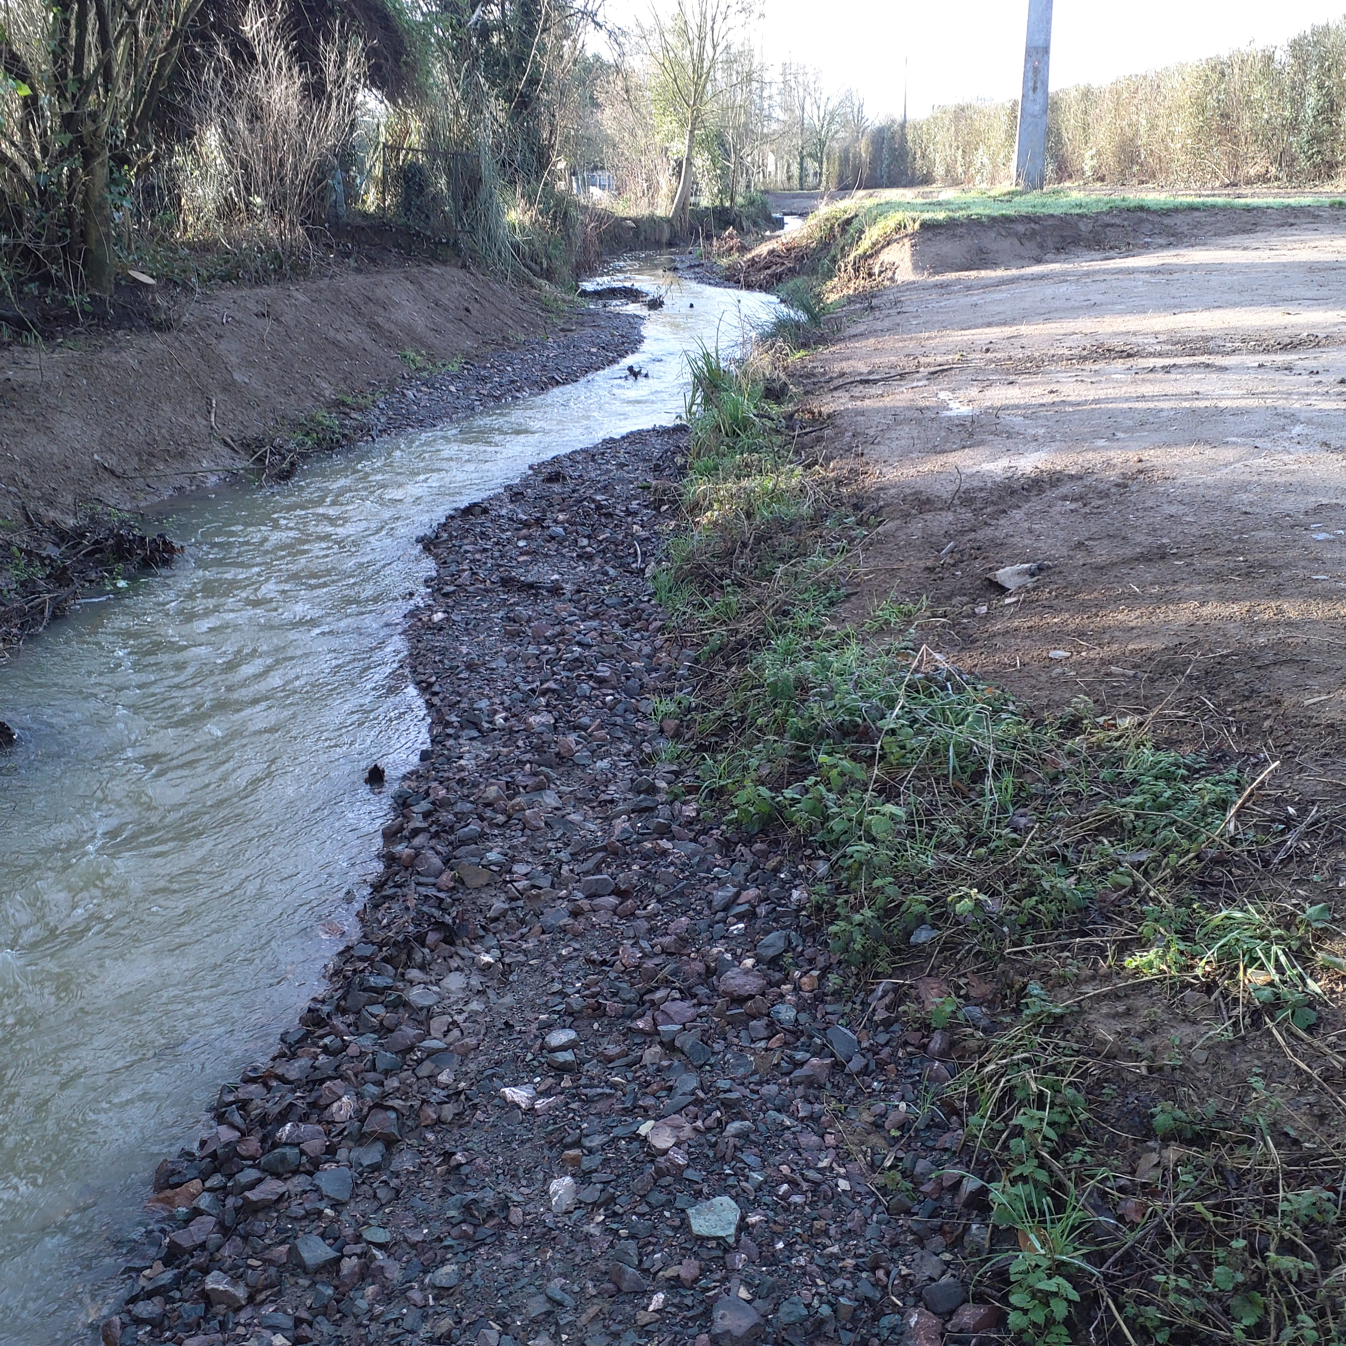
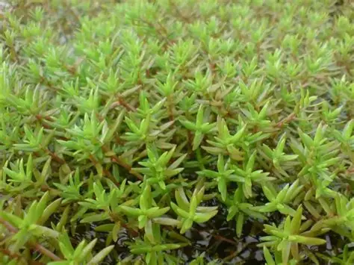
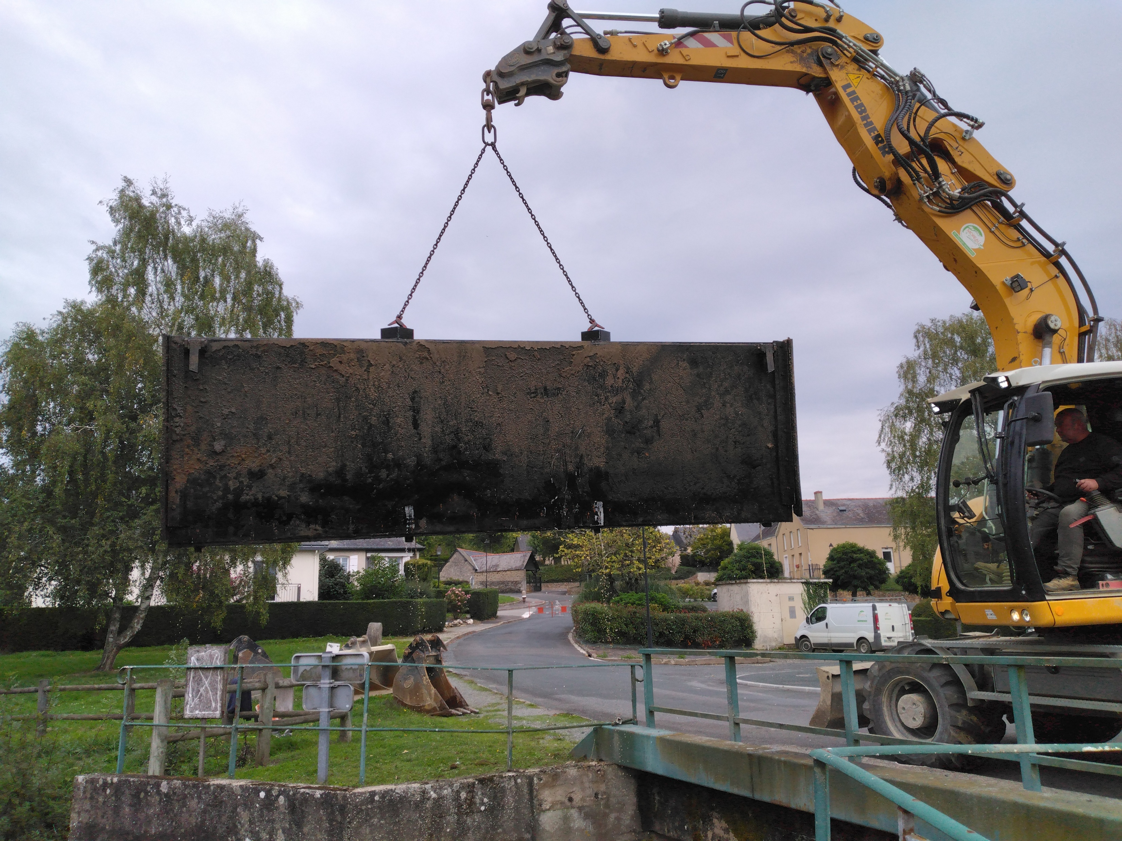
Réduire l’impact des plans d’eau
2 études préalables à Loiron-Ruillé et Ombrée d’Anjou
Effacement de 4 plans d’eau
Préserver la biodiversité
Inventaires faune/flore avant travaux sur 4 sites
Suivie de la Loutre, du Campagnol amphibie et du Castor
1 demande de dérogation « espèces protégées »
Réalisation de suivis hydrobiologiques sur 2 stations après travaux
GESTION ET RESTAURATION DES MILIEUX AQUATIQUES
Restaurer la morphologie des cours d’eau
3 études préalables (Araize-Ponceau, Oudon, Ebeaupinière)
3,2 km de cours d’eau restaurés (Uzure, Argos, Biscaye)
Gérer espèces exotiques envahissantes
Arrachage manuel de la Jussie (Oudon, Verzée, Courgeon)
Apparition de la Crassule de Helms à Loiré
6 438 captures de rongeurs aquatiques envahissants
Gérer et restaurer les zones humides
Etude de la zone humide du Thiberge (Erdre en Anjou)
Etude de la zone humide de l’Oudon (Craon)
Gestion de la zone humide de la Gravelle
Restaurer la continuité écologique
3 études préalables (Moulin de Blochet, moulin Neuf, moulin de la Pommeraye)
Effacement de 6 seuils

Slide 8
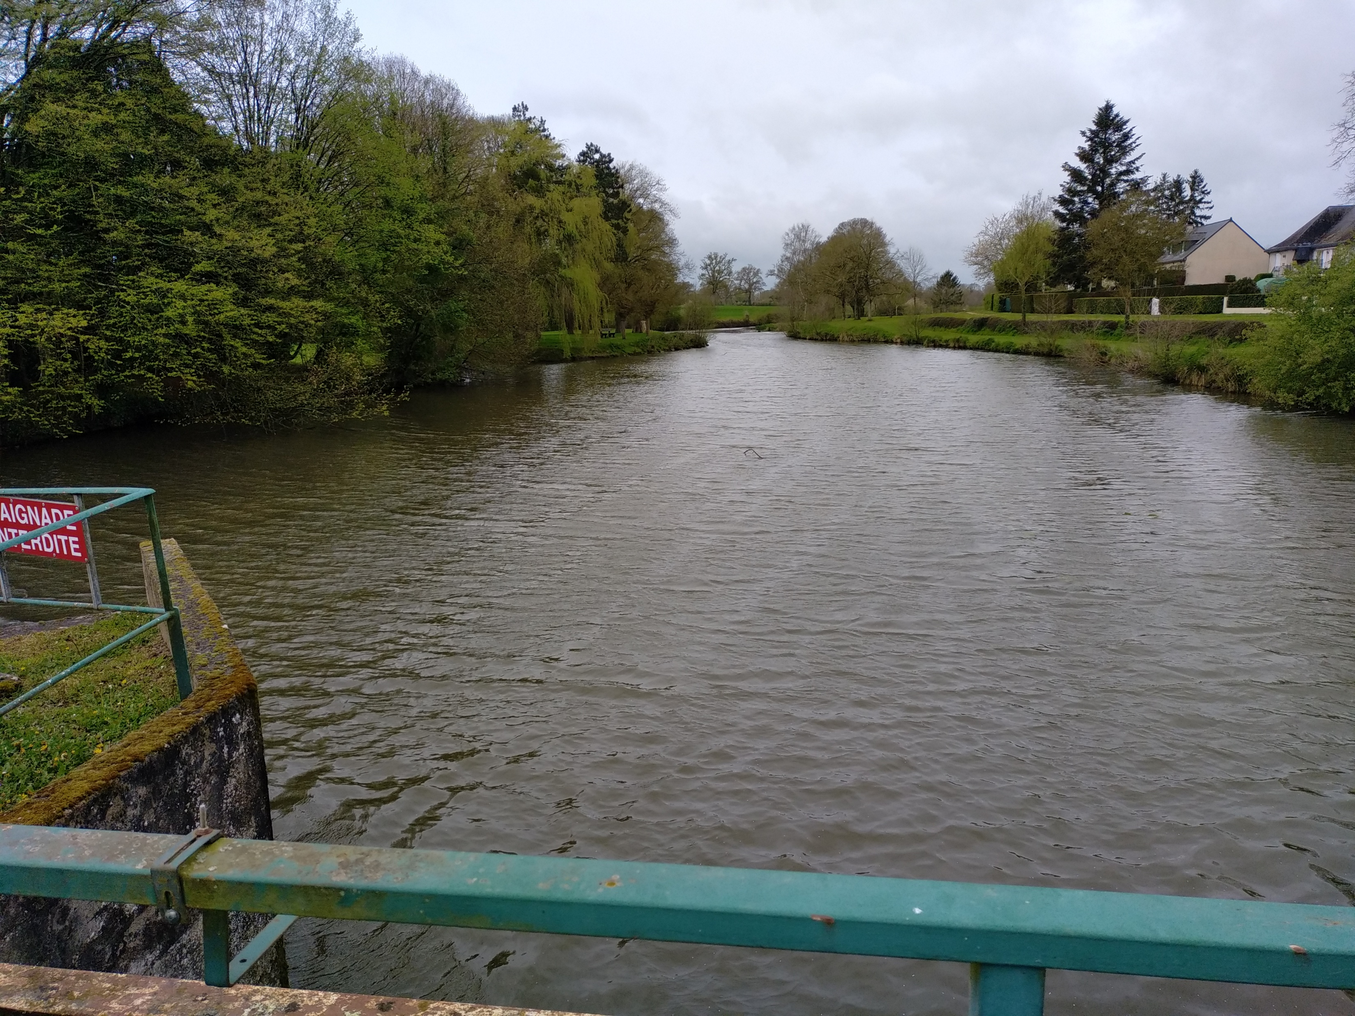
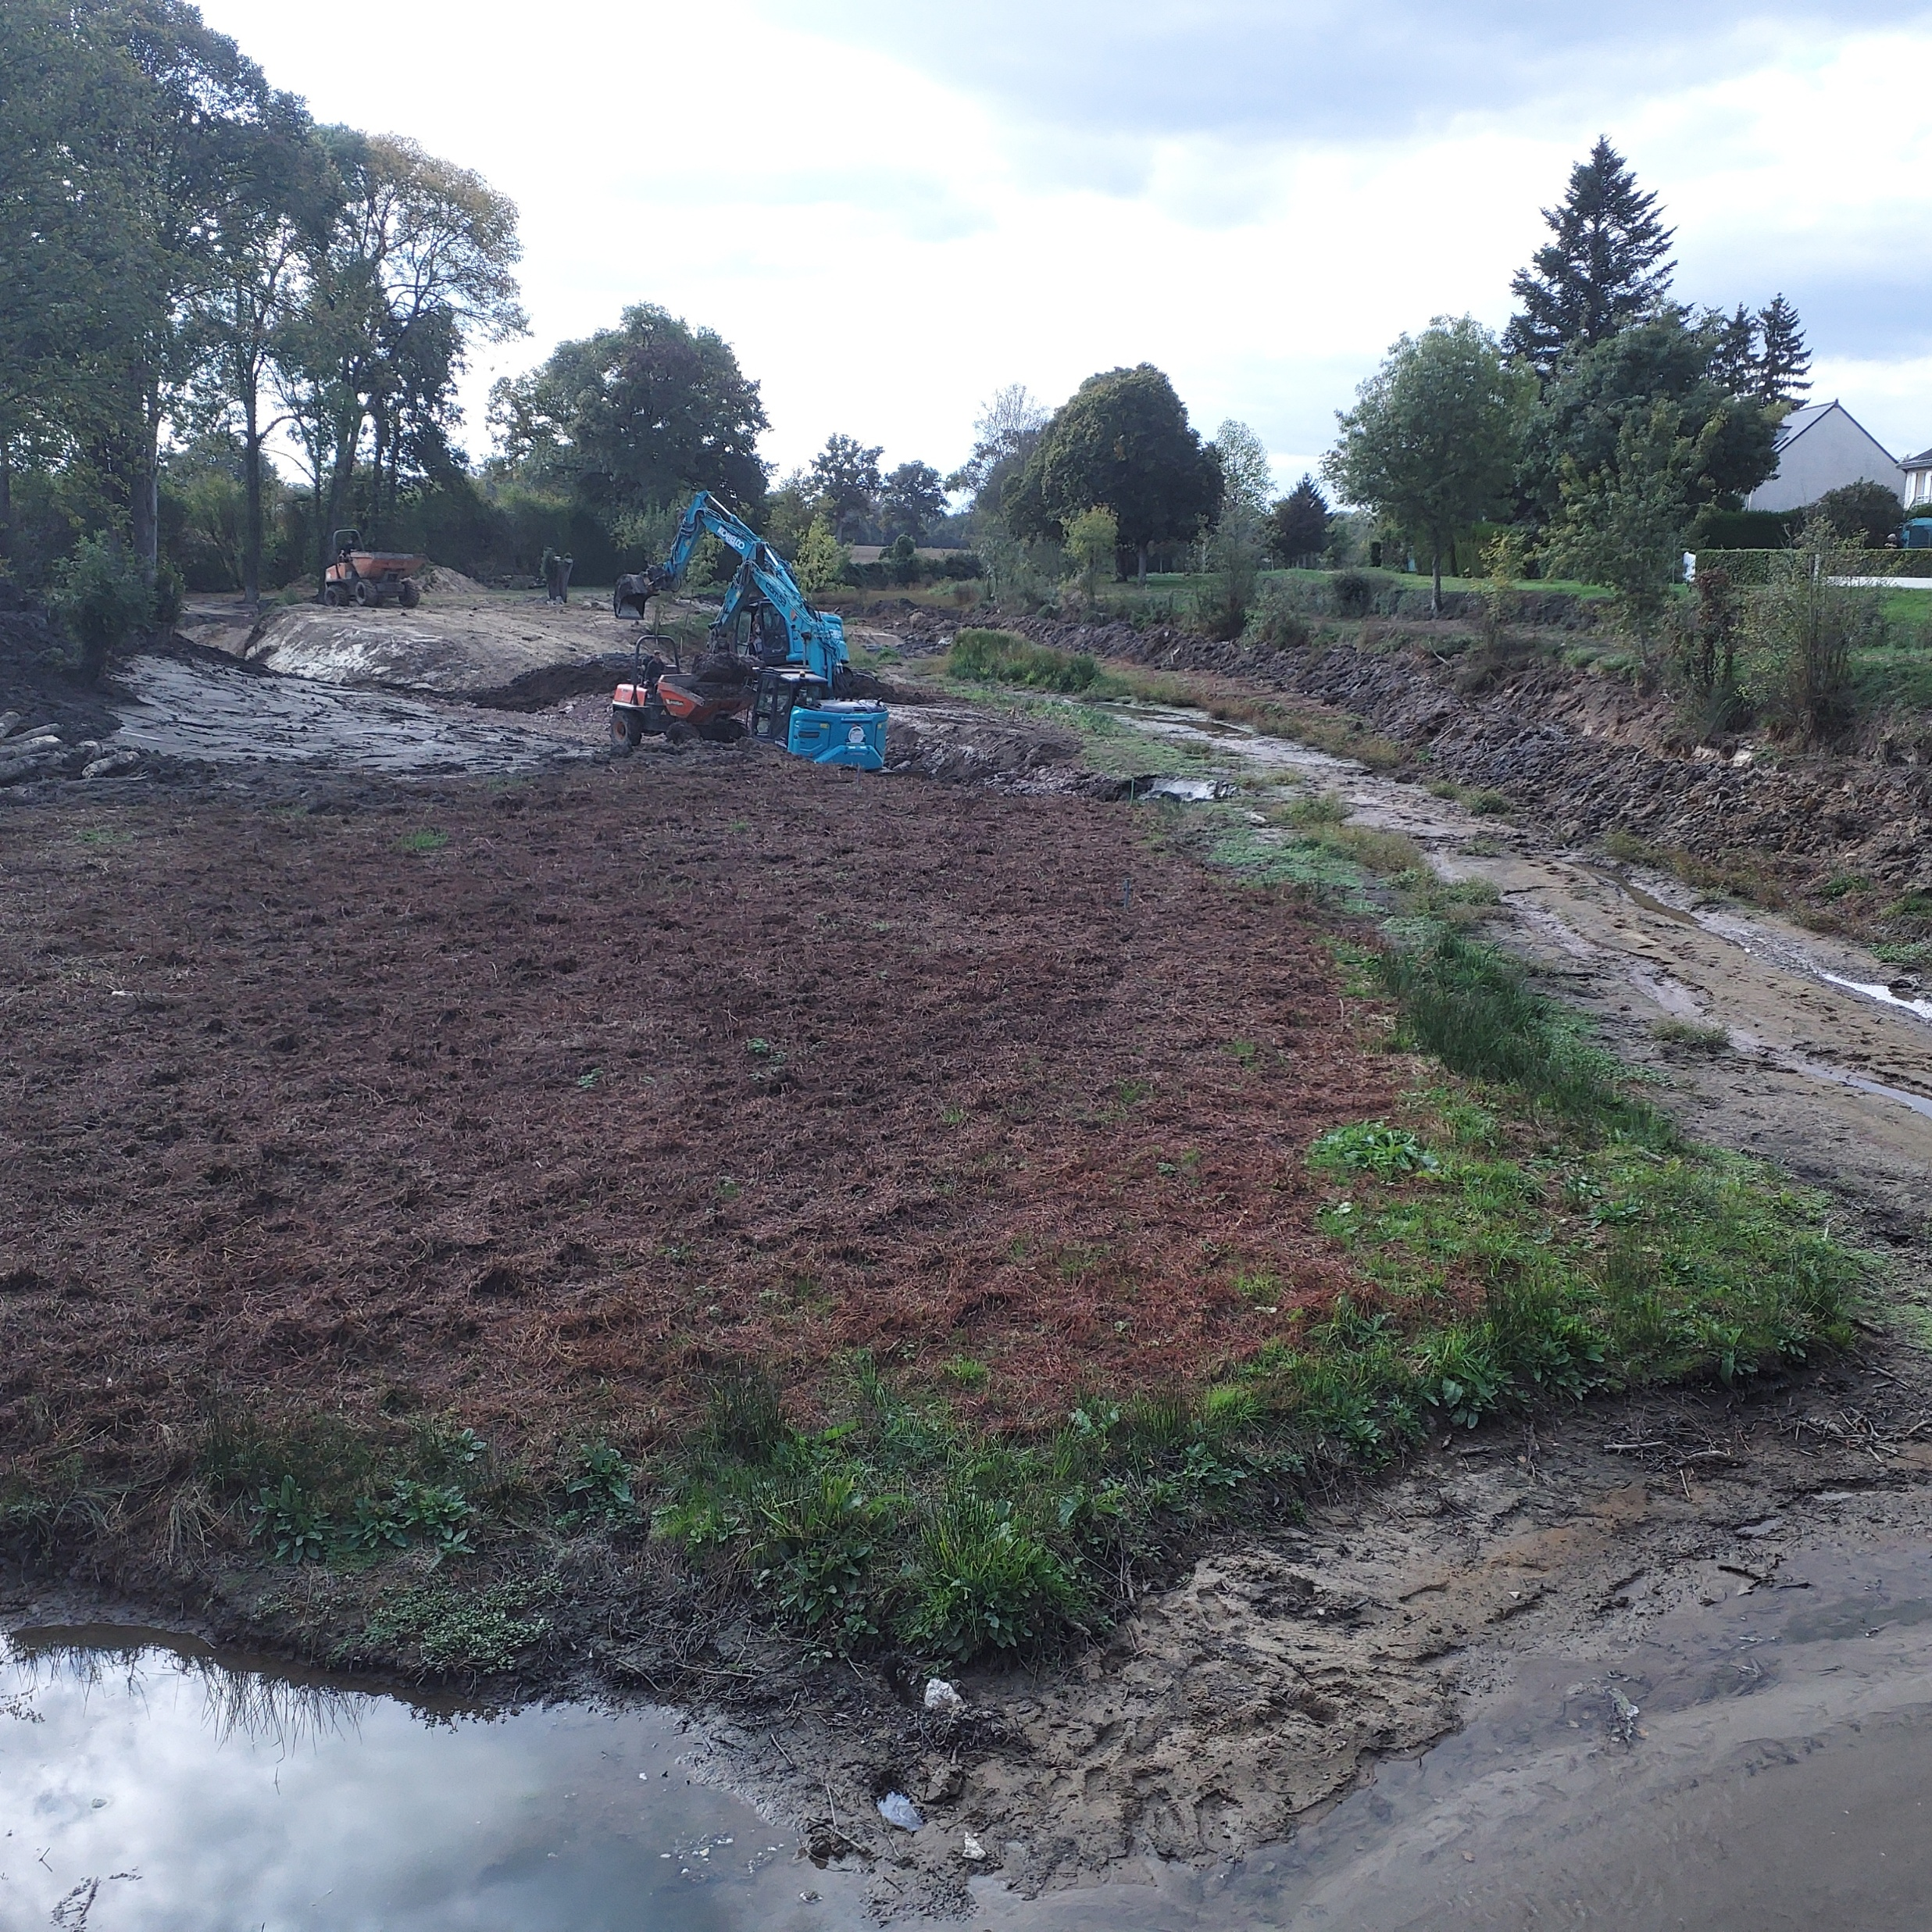
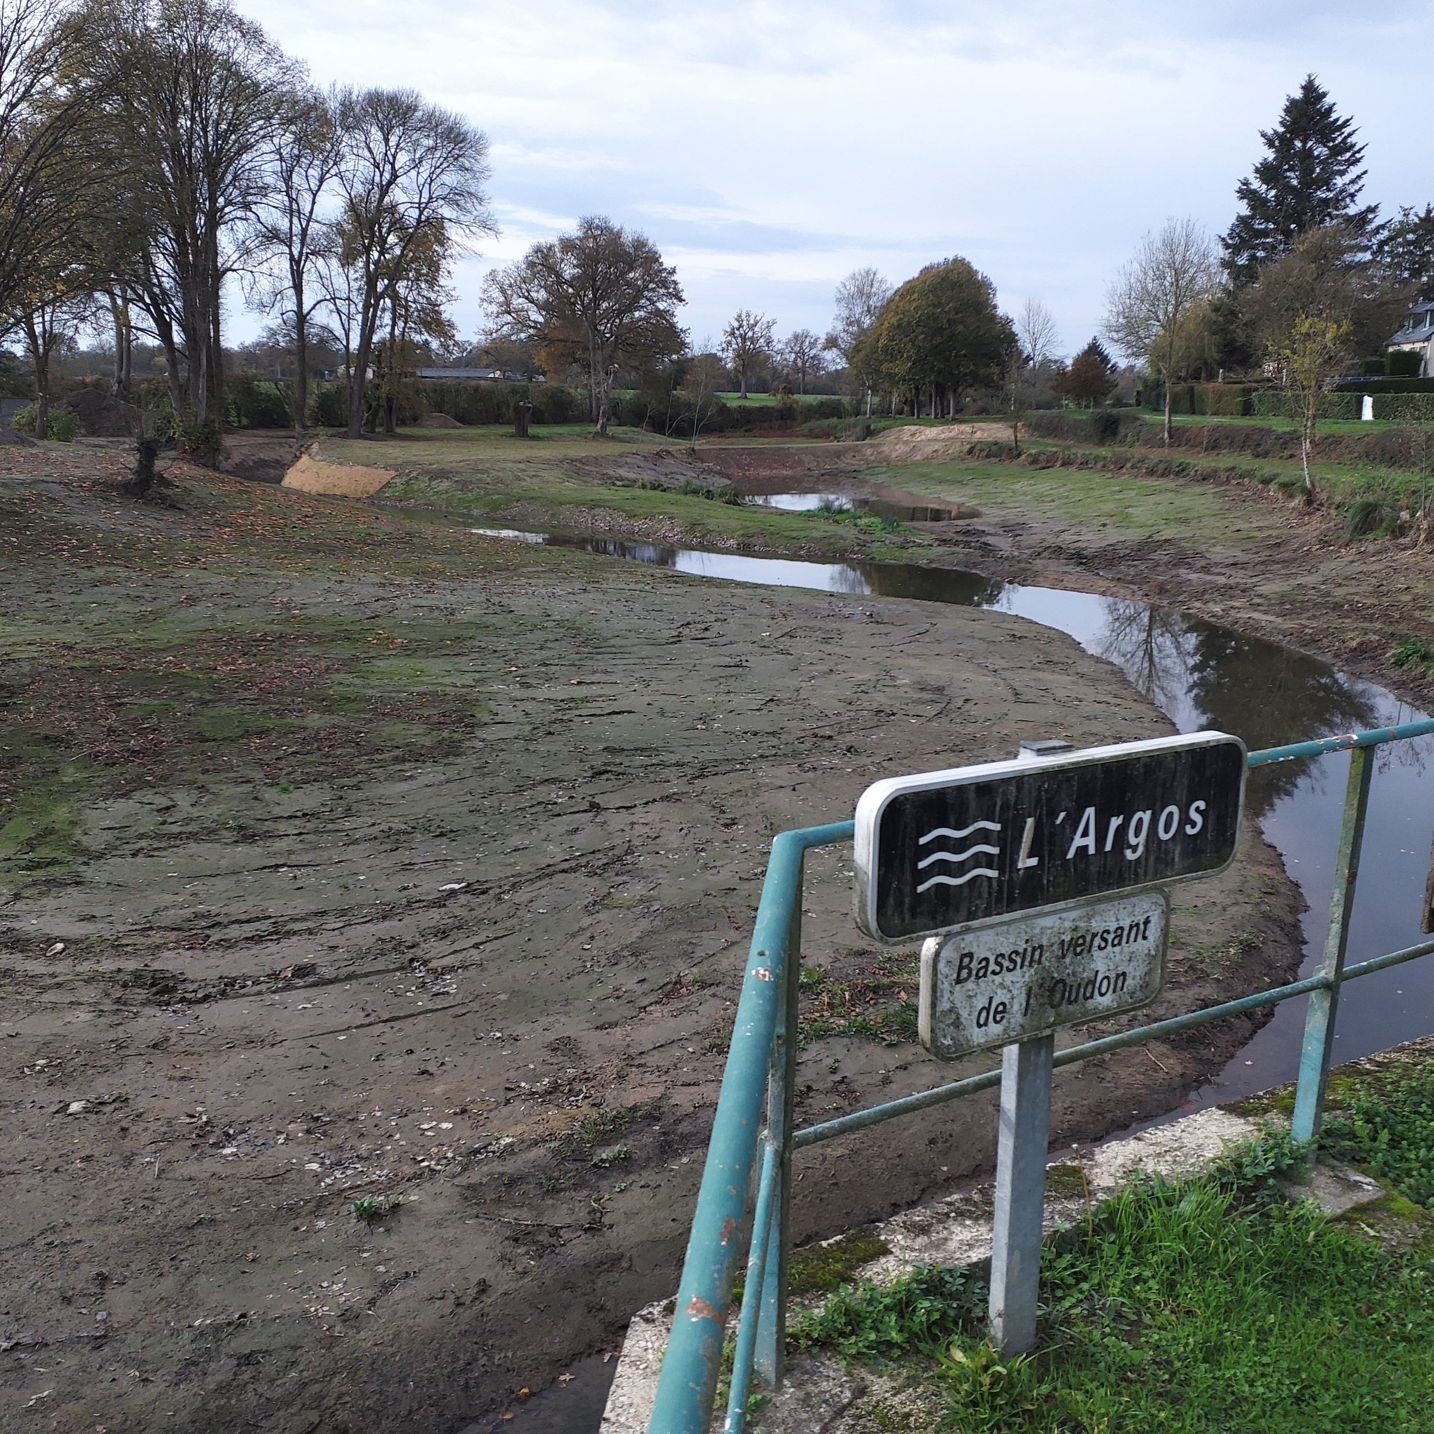
Exemple de la restauration de l’Argos à Chazé sur Argos
Avant travaux
(étang sur cours d’eau)
Pendant les travaux
Après travaux
(L’Argos reméandrée)

Slide 9
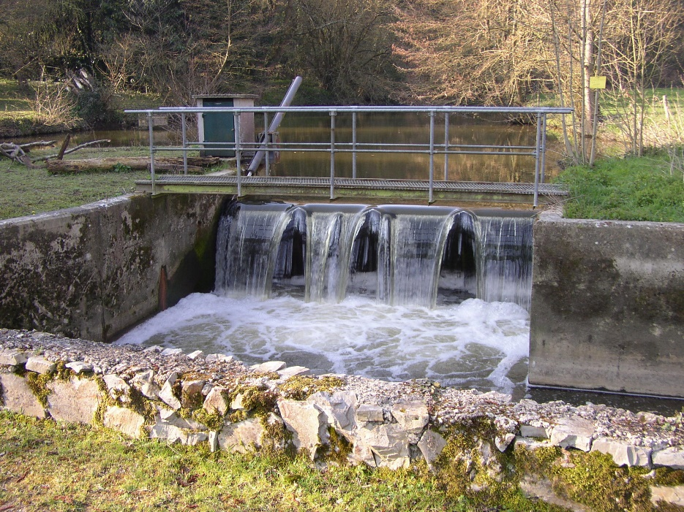
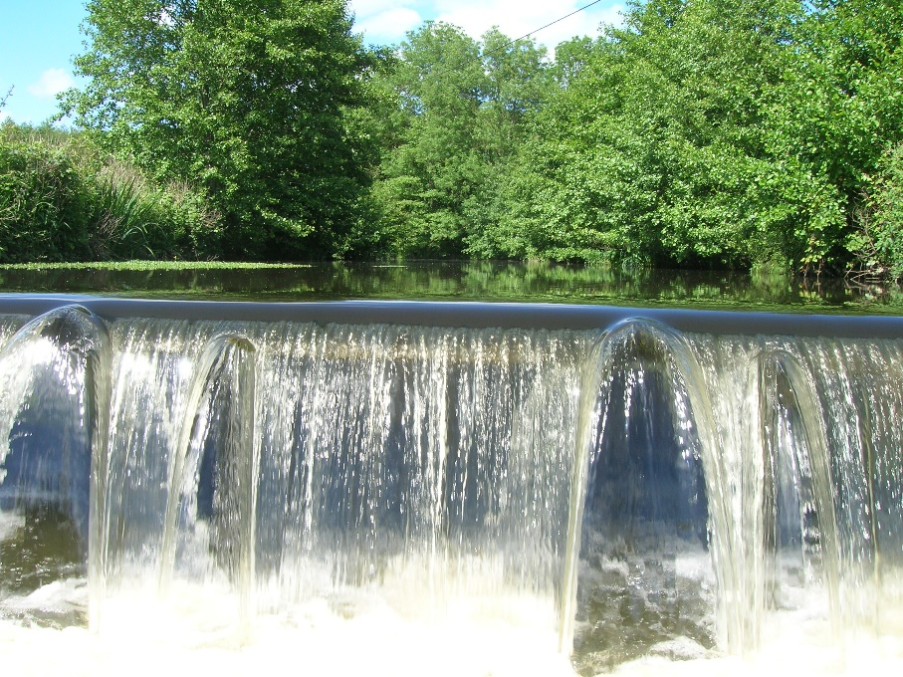
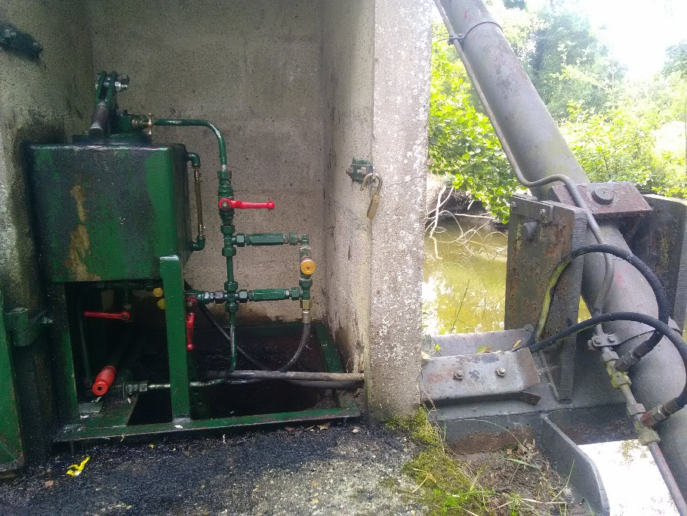
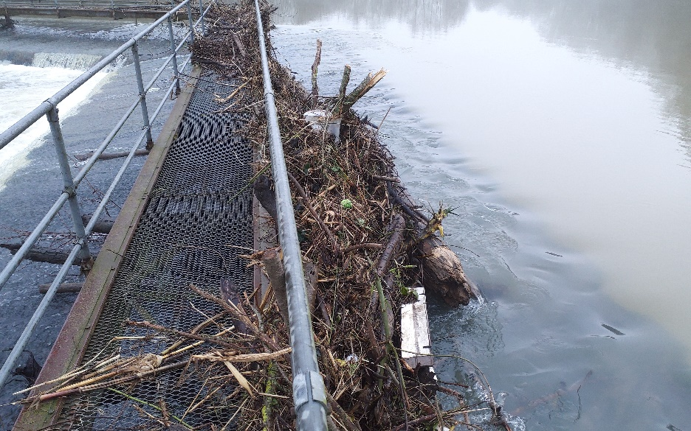
Réflexion sur le devenir des seuils
Délibération concernant le désengagement progressif de l’exploitation des ouvrages
Mise en œuvre de la règle de gestion du SAGE
Fermeture du 3 mars au 13 mars 2025
Ouverture du 8 décembre au 19 décembre 2025
GESTION DES OUVRAGES HYDRAULIQUES
Maintenance et entretien
Interventions sur les ouvrages suivants :
moulin Martin (Oudon)
clapet du bourg de Craon (Oudon)
moulin David (Uzure)
moulin du Bourg d’Iré (Verzée)
Moulin de l’Homme (Verzée)
Enlèvement des embâcles
Enlèvement des embâcles sur les sites stratégiques
Sensibilisation des riverains (courriers, diffusion du guide)

Slide 10
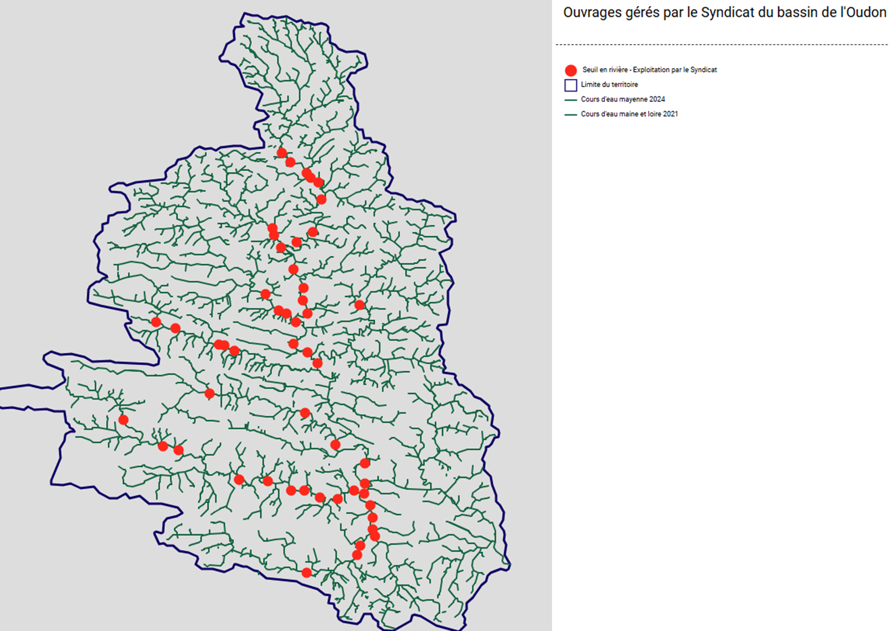
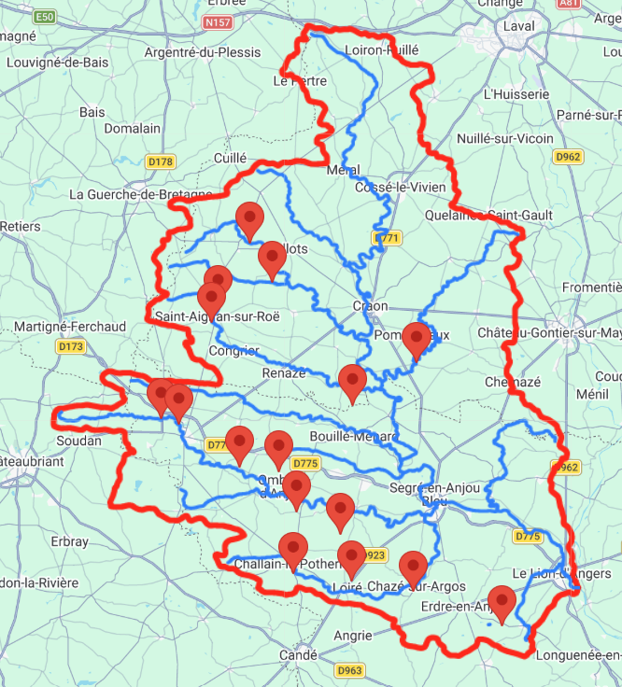
Localisation des seuils exploités par le Syndicat du Bassin de l’Oudon
Localisation des ouvrages de surstockage pour limiter les effets des inondations

Slide 11

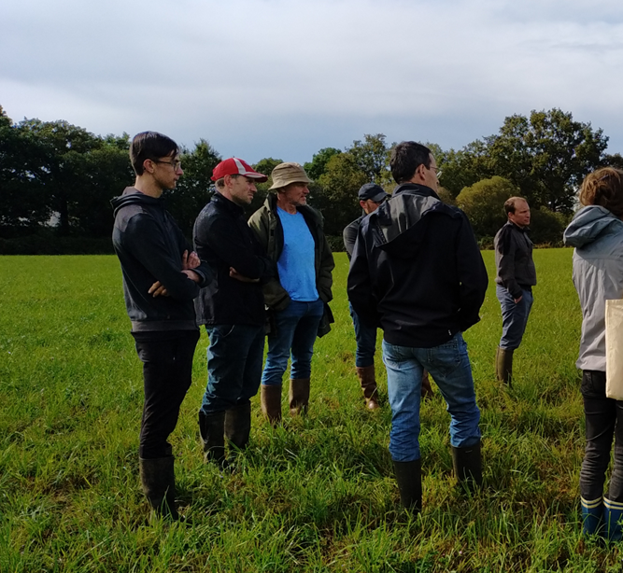
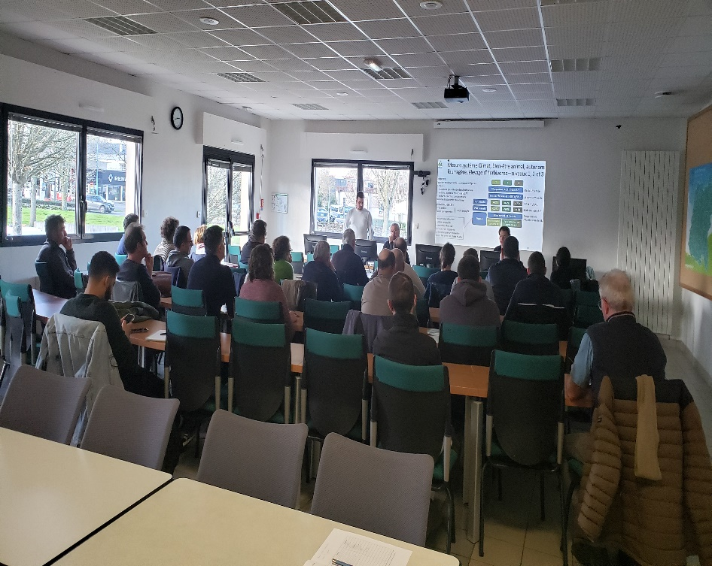
4 groupes d’agriculteurs accompagnés
1 Lettre agricole de l’Oudon
Amélioration de la qualité de l’eau – Actions agricoles
56 agriculteurs qui s’engagent en MAEC en 2025
101 agriculteurs engagés en 2024 accompagnés en 2025
Partenariat avec les préconisateurs agricoles, 3 nouvelles structures rencontrées

Slide 12
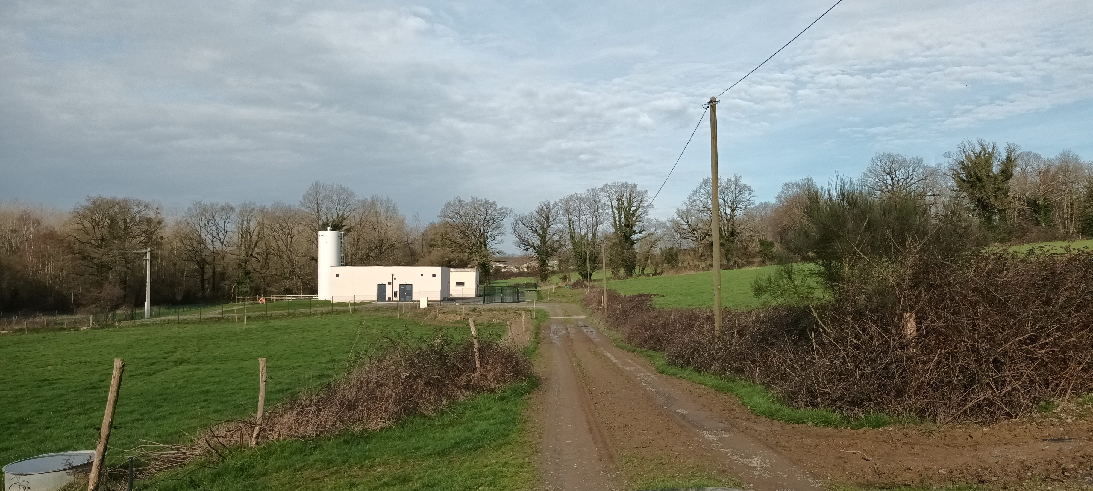
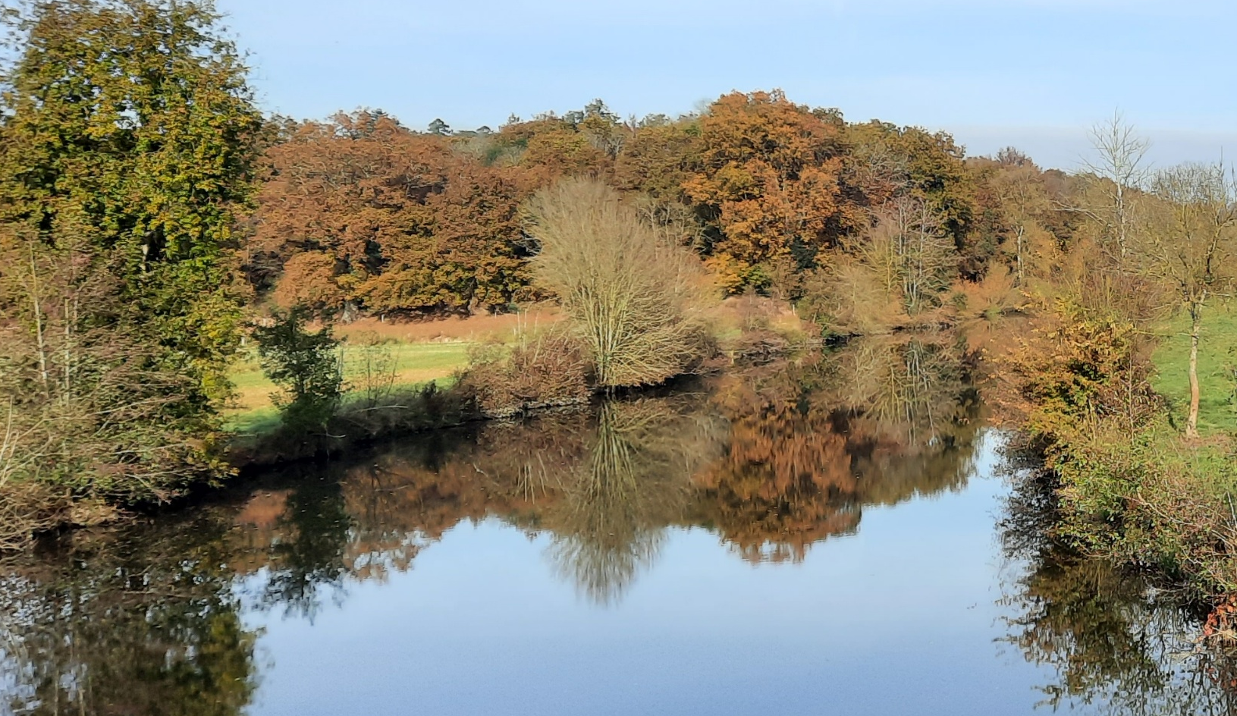
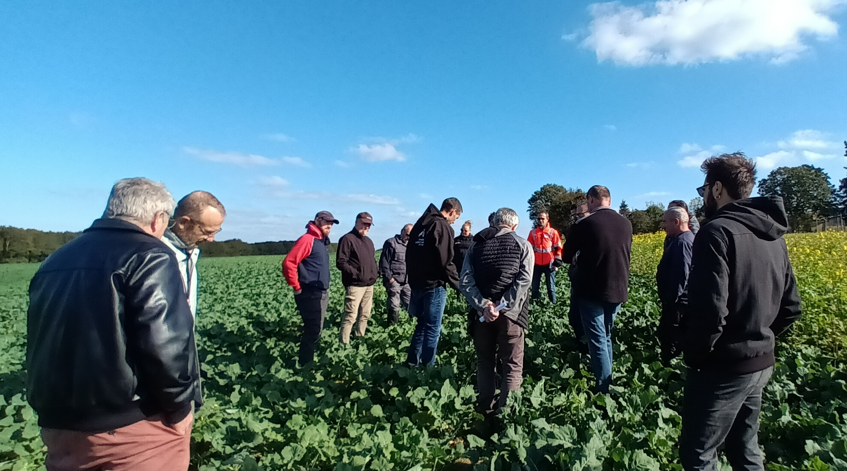
3 captages souterrains :
-Epronnière (Livré la touche
-Chalonge (St-Cyr-le-Gravelais)
-Fauvières-Cruchères (St-Cyr-le-Gravelais)
15 agriculteurs accompagnés dans la gestion de leur fertilisation
Amélioration de la qualité de l’eau brute pour l’eau potable
1 captage d’eau superficielle:
Saint-Aubin du Pavoil (Segré-en-Anjou-Bleu)
1 démonstration d’essai au champ

Slide 13

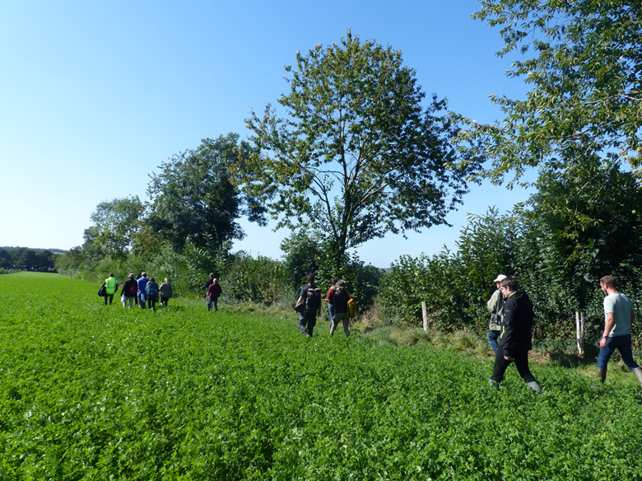
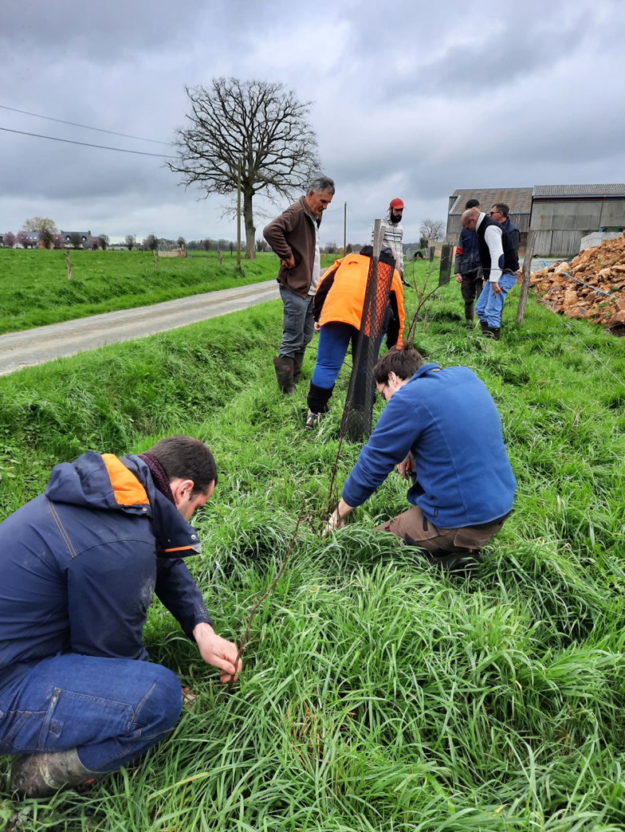

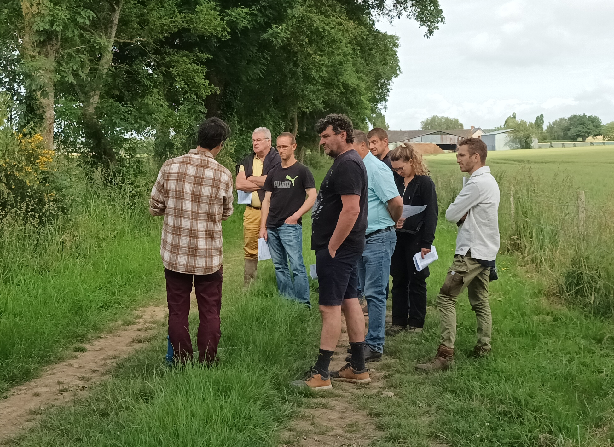
Organisation du CONCOURS GÉNÉRAL AGROFORESTERIE- BOCAGE = 1 lauréat national!
PLANTATIONS BOCAGÈRES
21 km plantés sur l’hiver 24-25
21 km prévus sur l’hiver 25-26
BOCAGE
3 formations à l’entretien et la taille des jeunes haies
PAIEMENT POUR SERVICES
ENVIRONNEMENTAUX
9 exploitants accompagnés
Groupe LABEL Haie
Plan de Gestion des Haies
5 PGDH réalisés

Slide 14

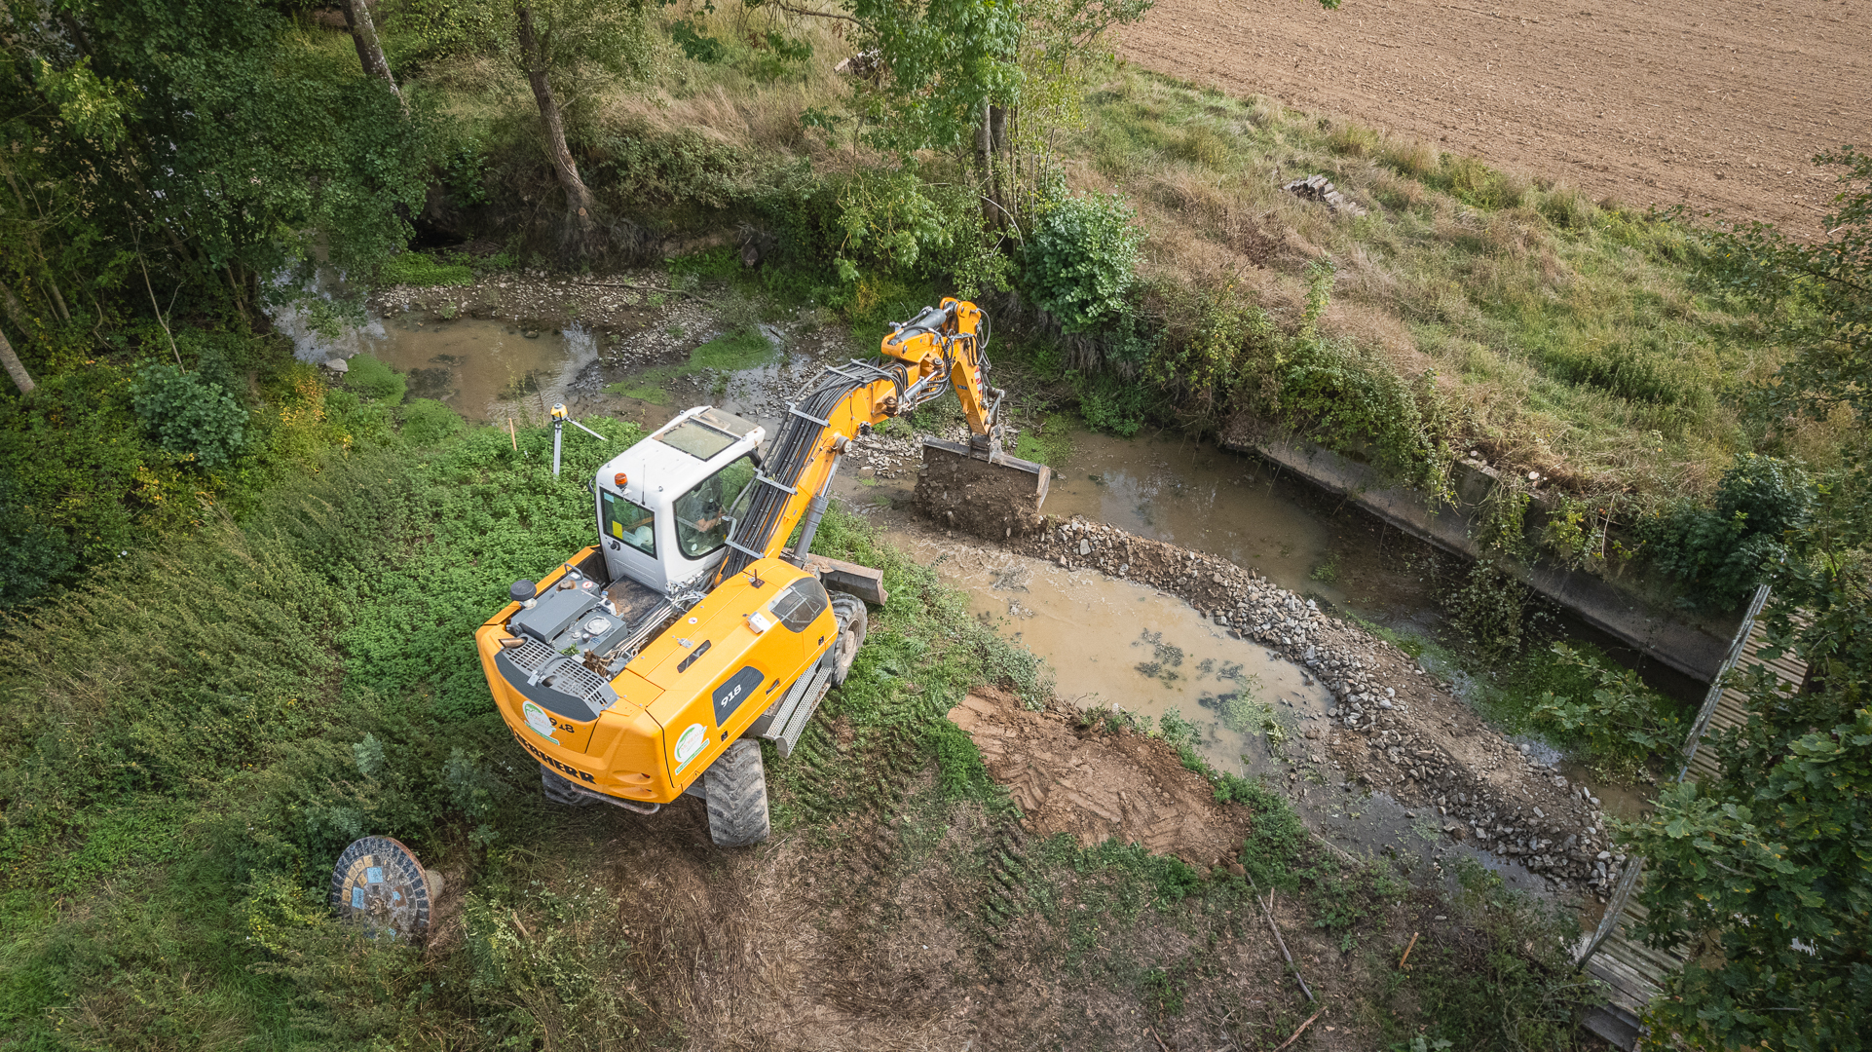
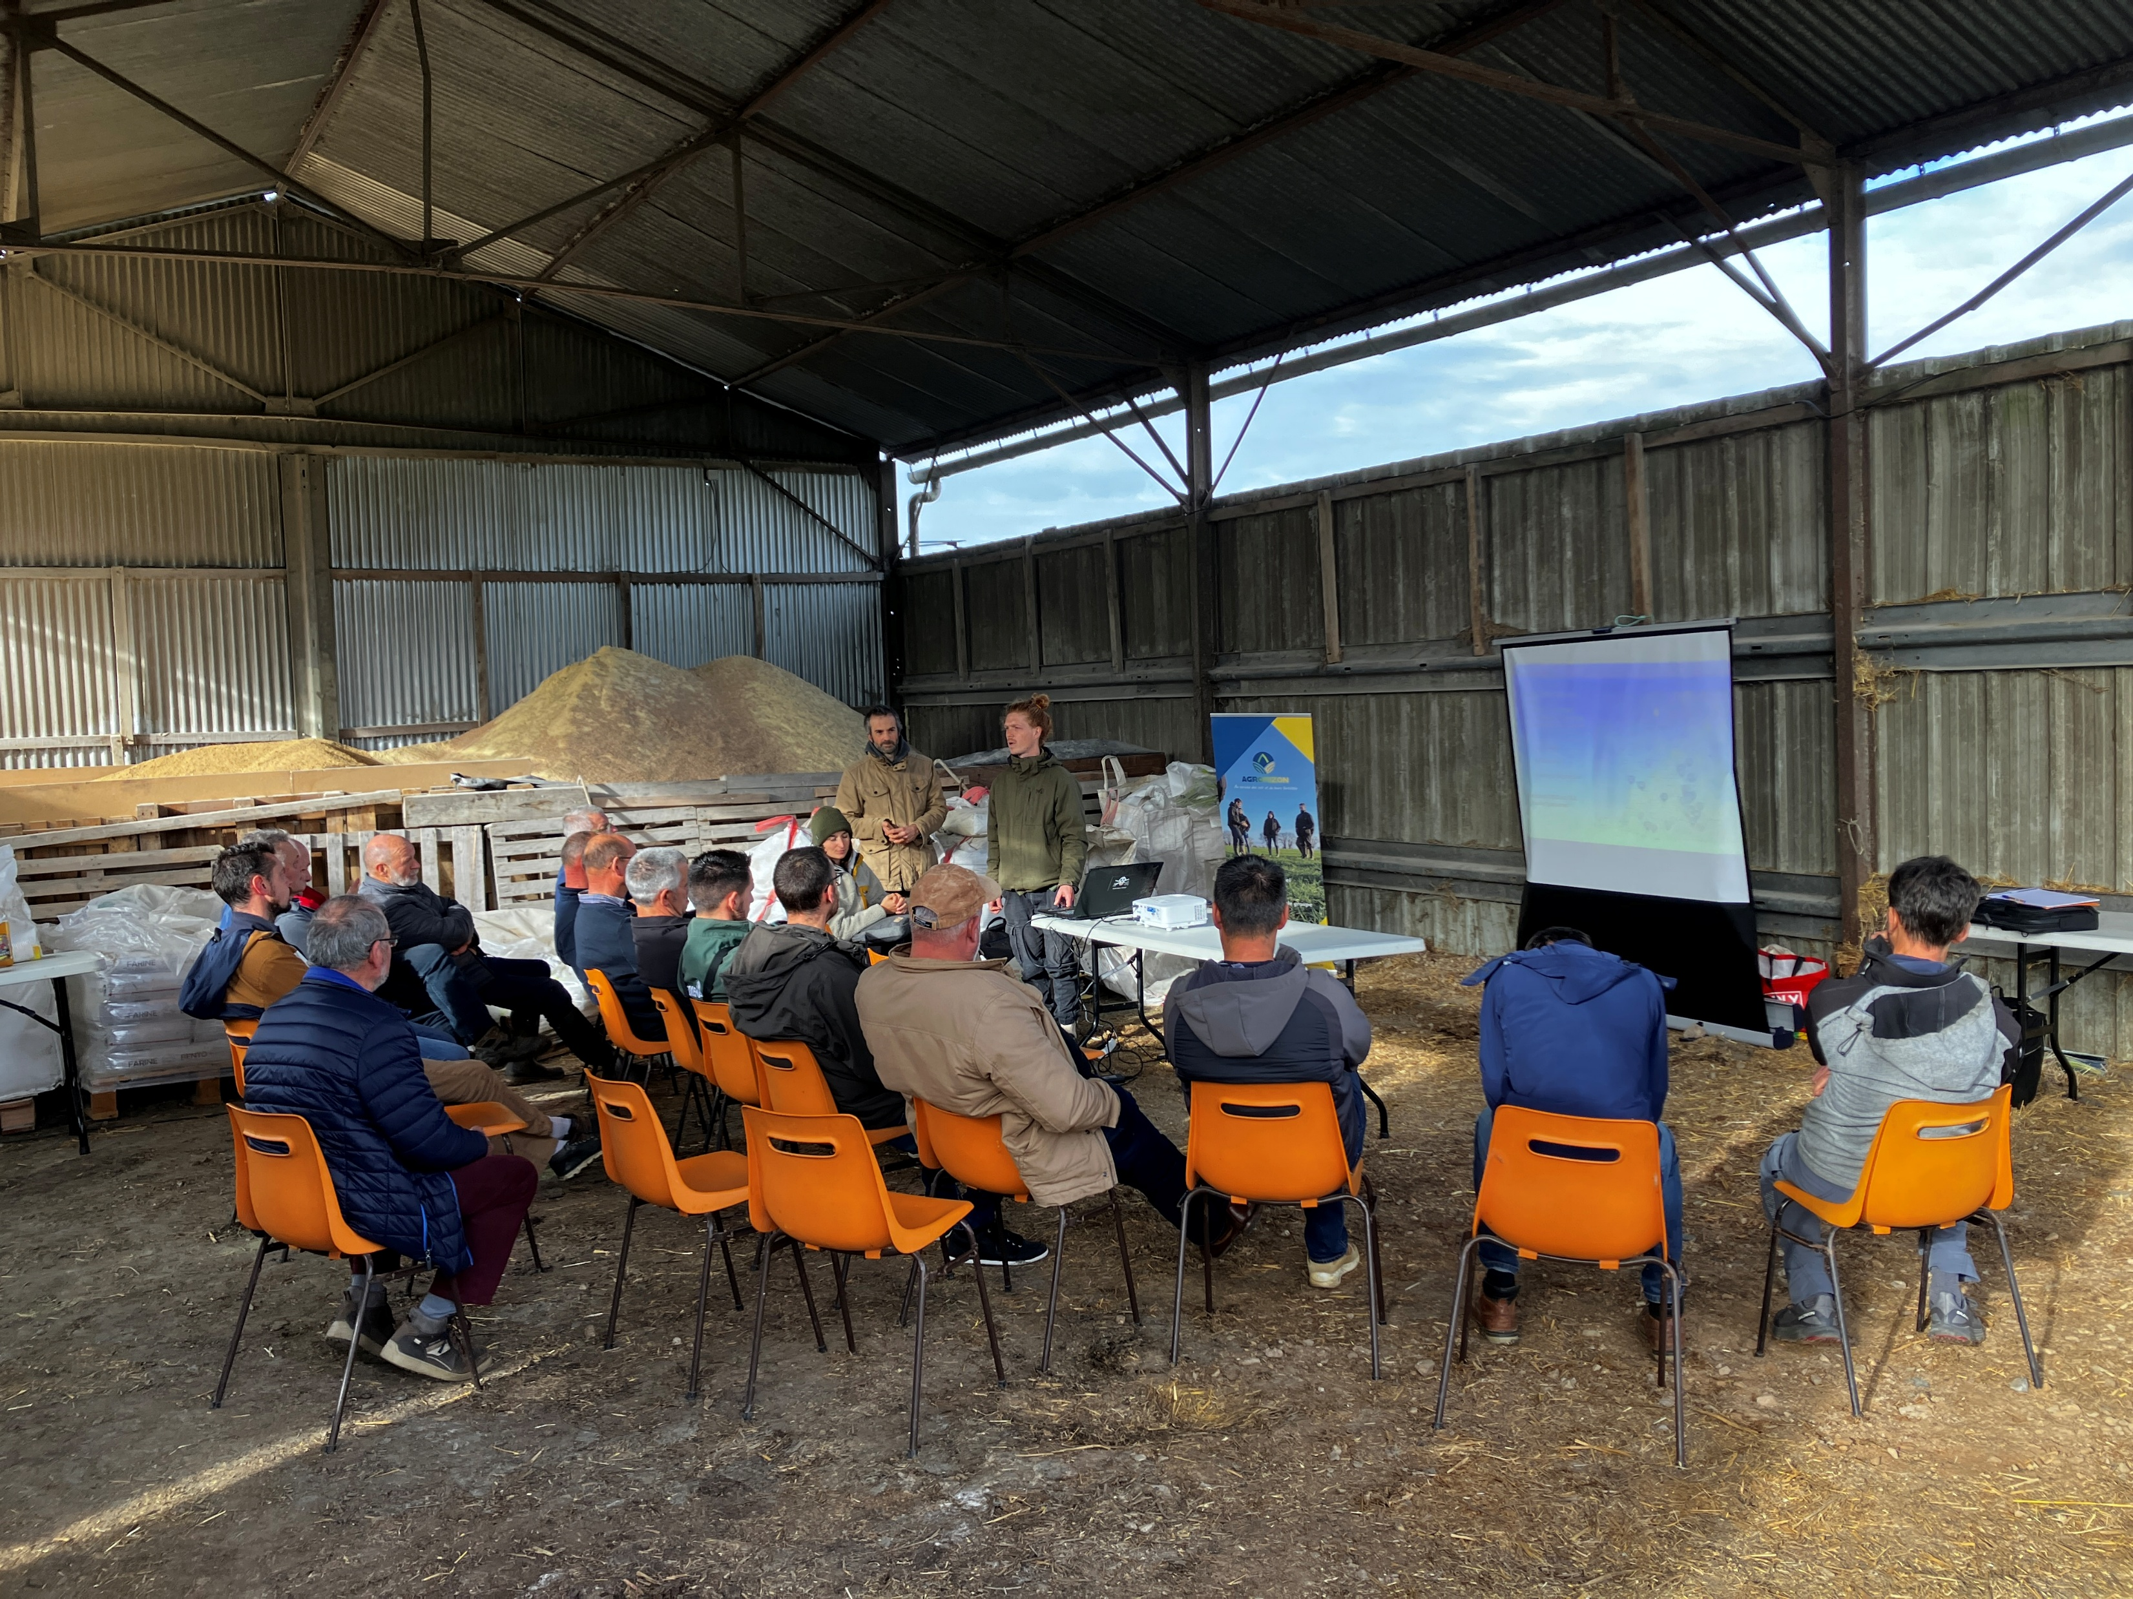
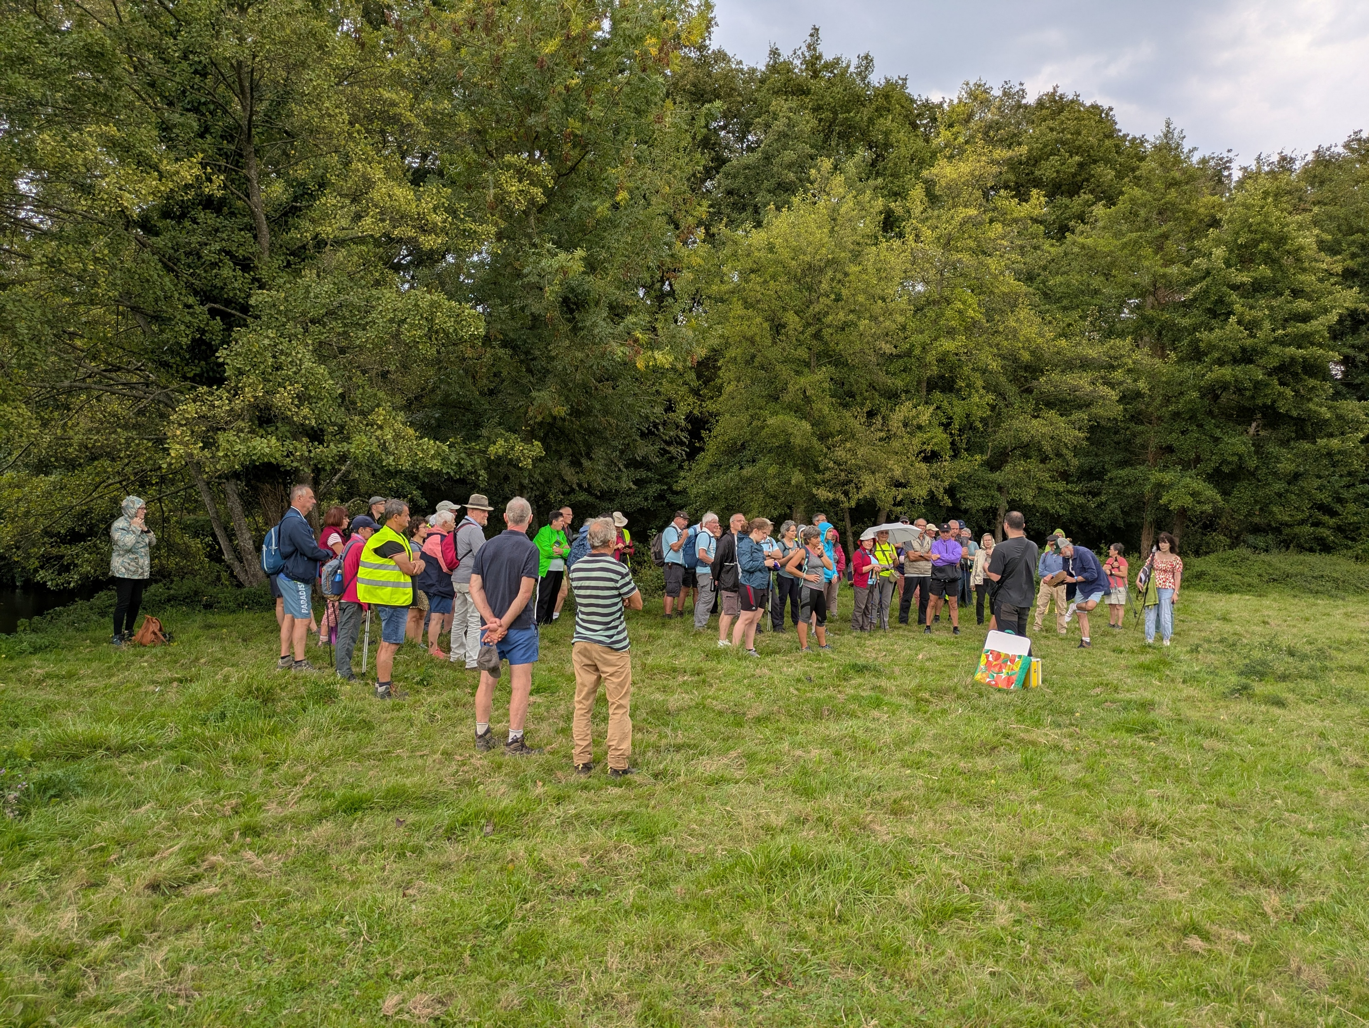
Travaux
Suppression de 4 seuils et restauration du Chéran à Congrier / Saint-Saturnin-du-Limet : 1 000 ml
LIFE REVERS’EAU CHERAN
Etudes :
Sources du Chéran : Développement de l’hydrologie régénérative (triptyque eau, sol, arbres)
Saint-Aignan-sur-Roë : Restauration hydromorphologique
Congrier : Suppression plan d’eau
Château de la Boissière : scénario en cours de validation
Gouvernance
- 1 petite CLE du Chéran
Sensibilisation, Formation
Lettre du Chéran : « Préserver pour s’adapter»
6 Rdv Eau Chéran : 266 acteurs sensibilisées et/ou formées
Suivis hydro-bio et morphologique
Suivis biodiversité

Slide 15
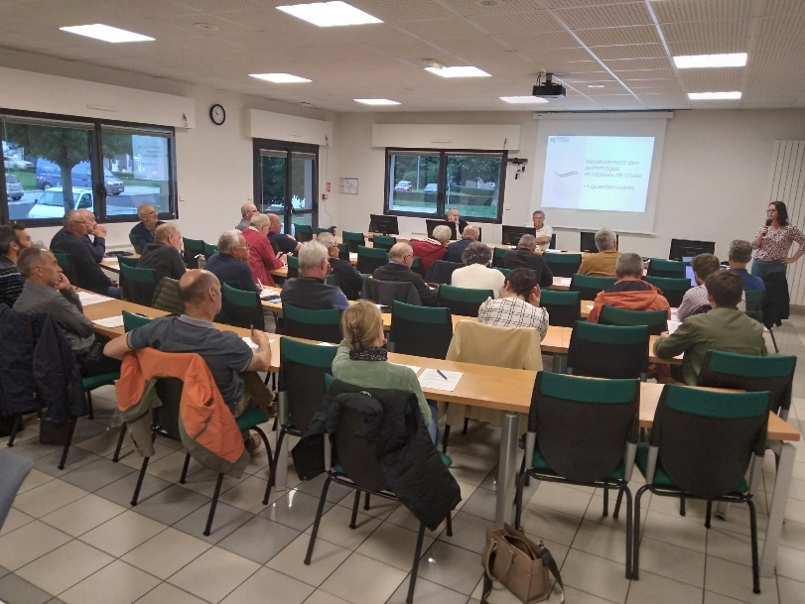
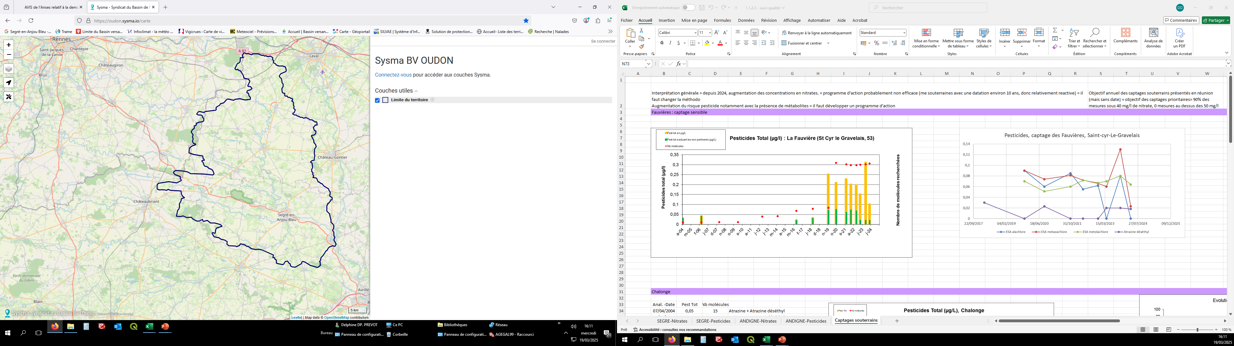
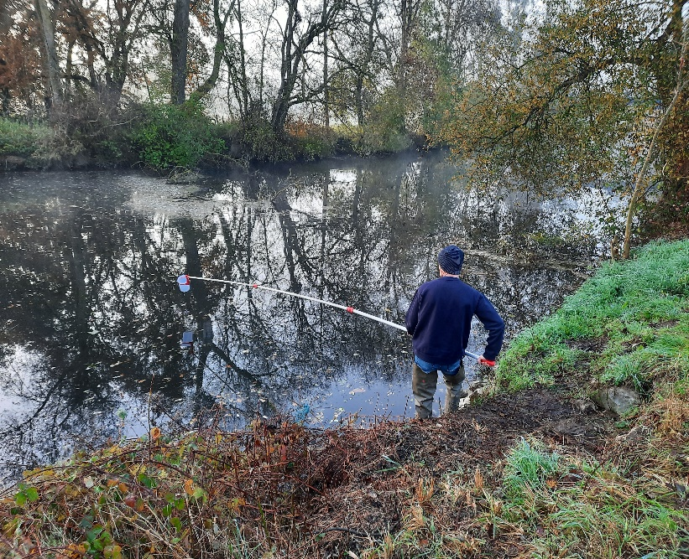
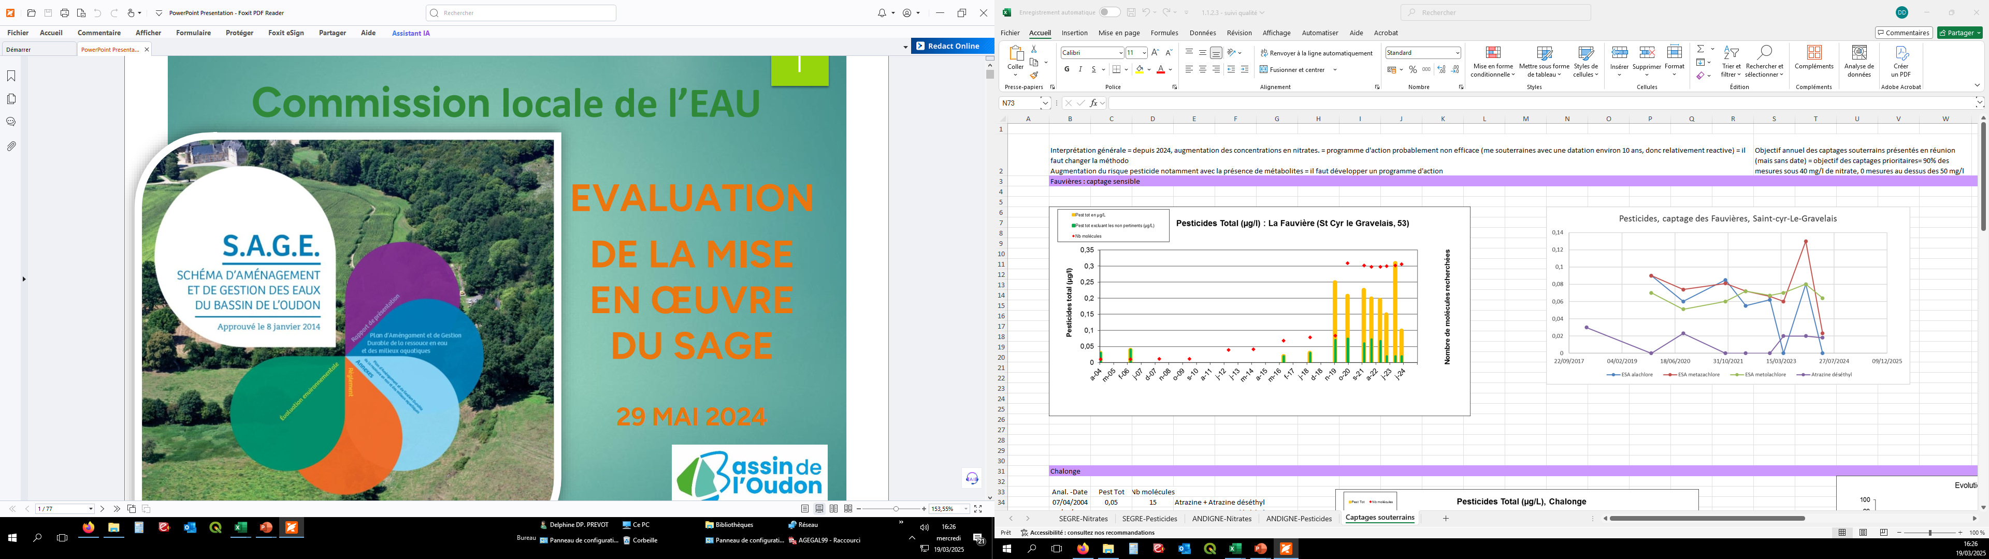
Révision du SAGE :
- Diagnostic et enjeux
- Échanges sur les scénarios
Mise à jour des données géographiques et des outils de suivi
Commission locale de l’eau
Élaboration du Projet de Territoire pour la Gestion quantitative de l’Eau
Animation du groupe de travail
Conduite des études
Caractérisation des plans d’eau sur le Chéran aval
Suivi de la qualité d’eau de l’Oudon et des principaux affluents
Etat des eaux et des milieux aquatiques

Slide 16
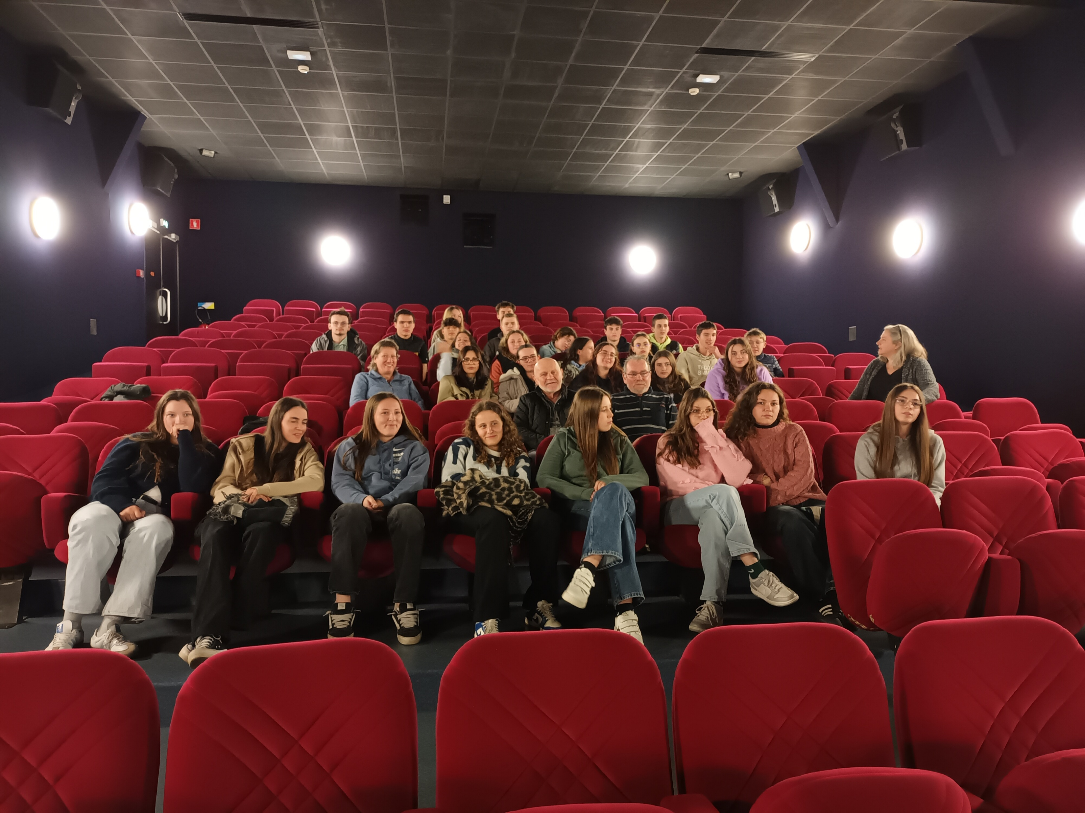
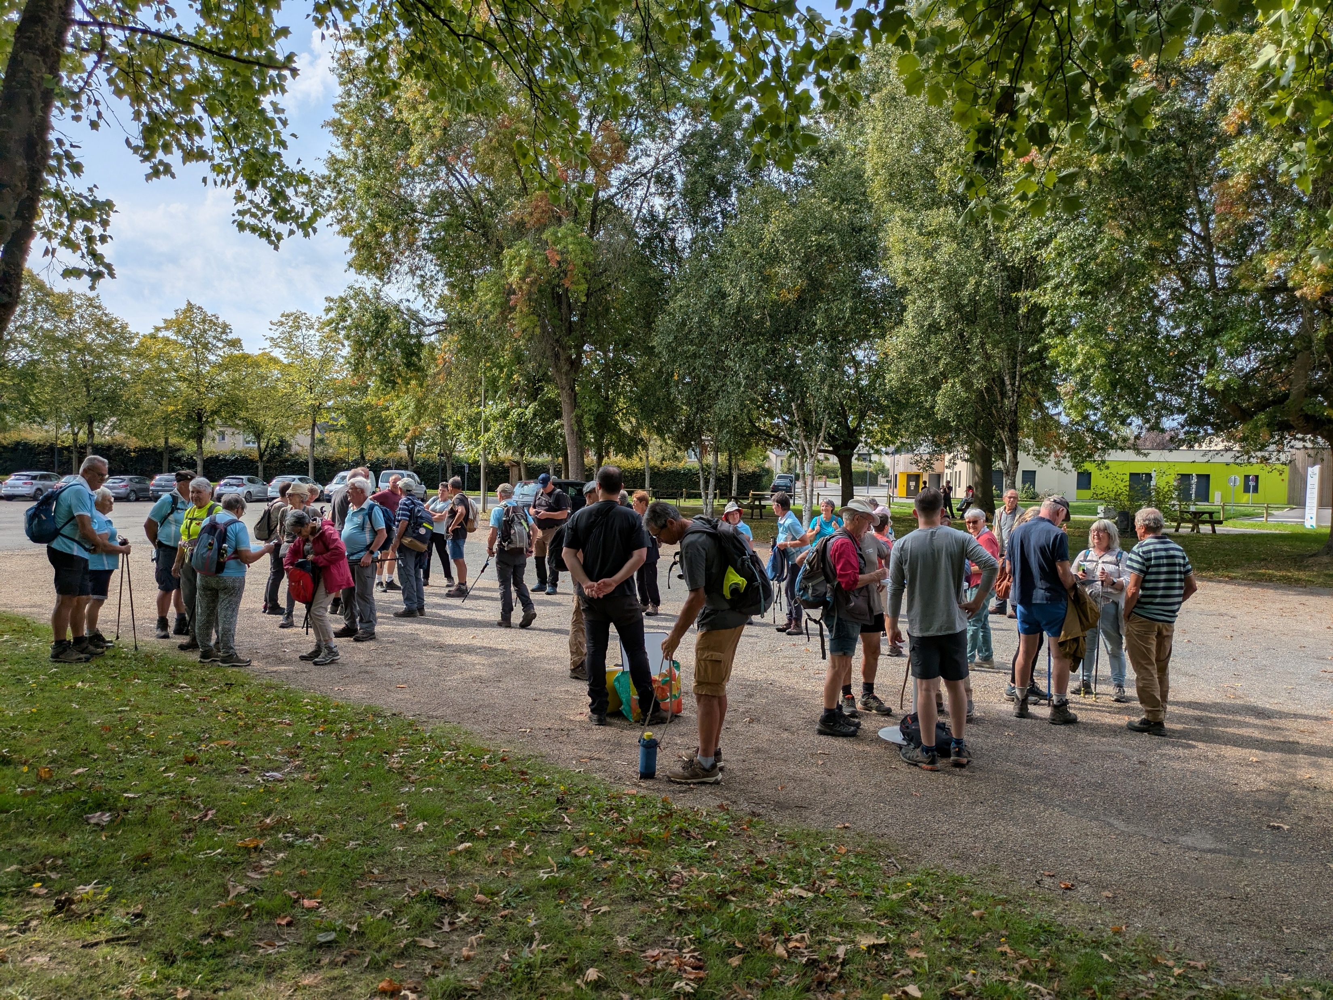

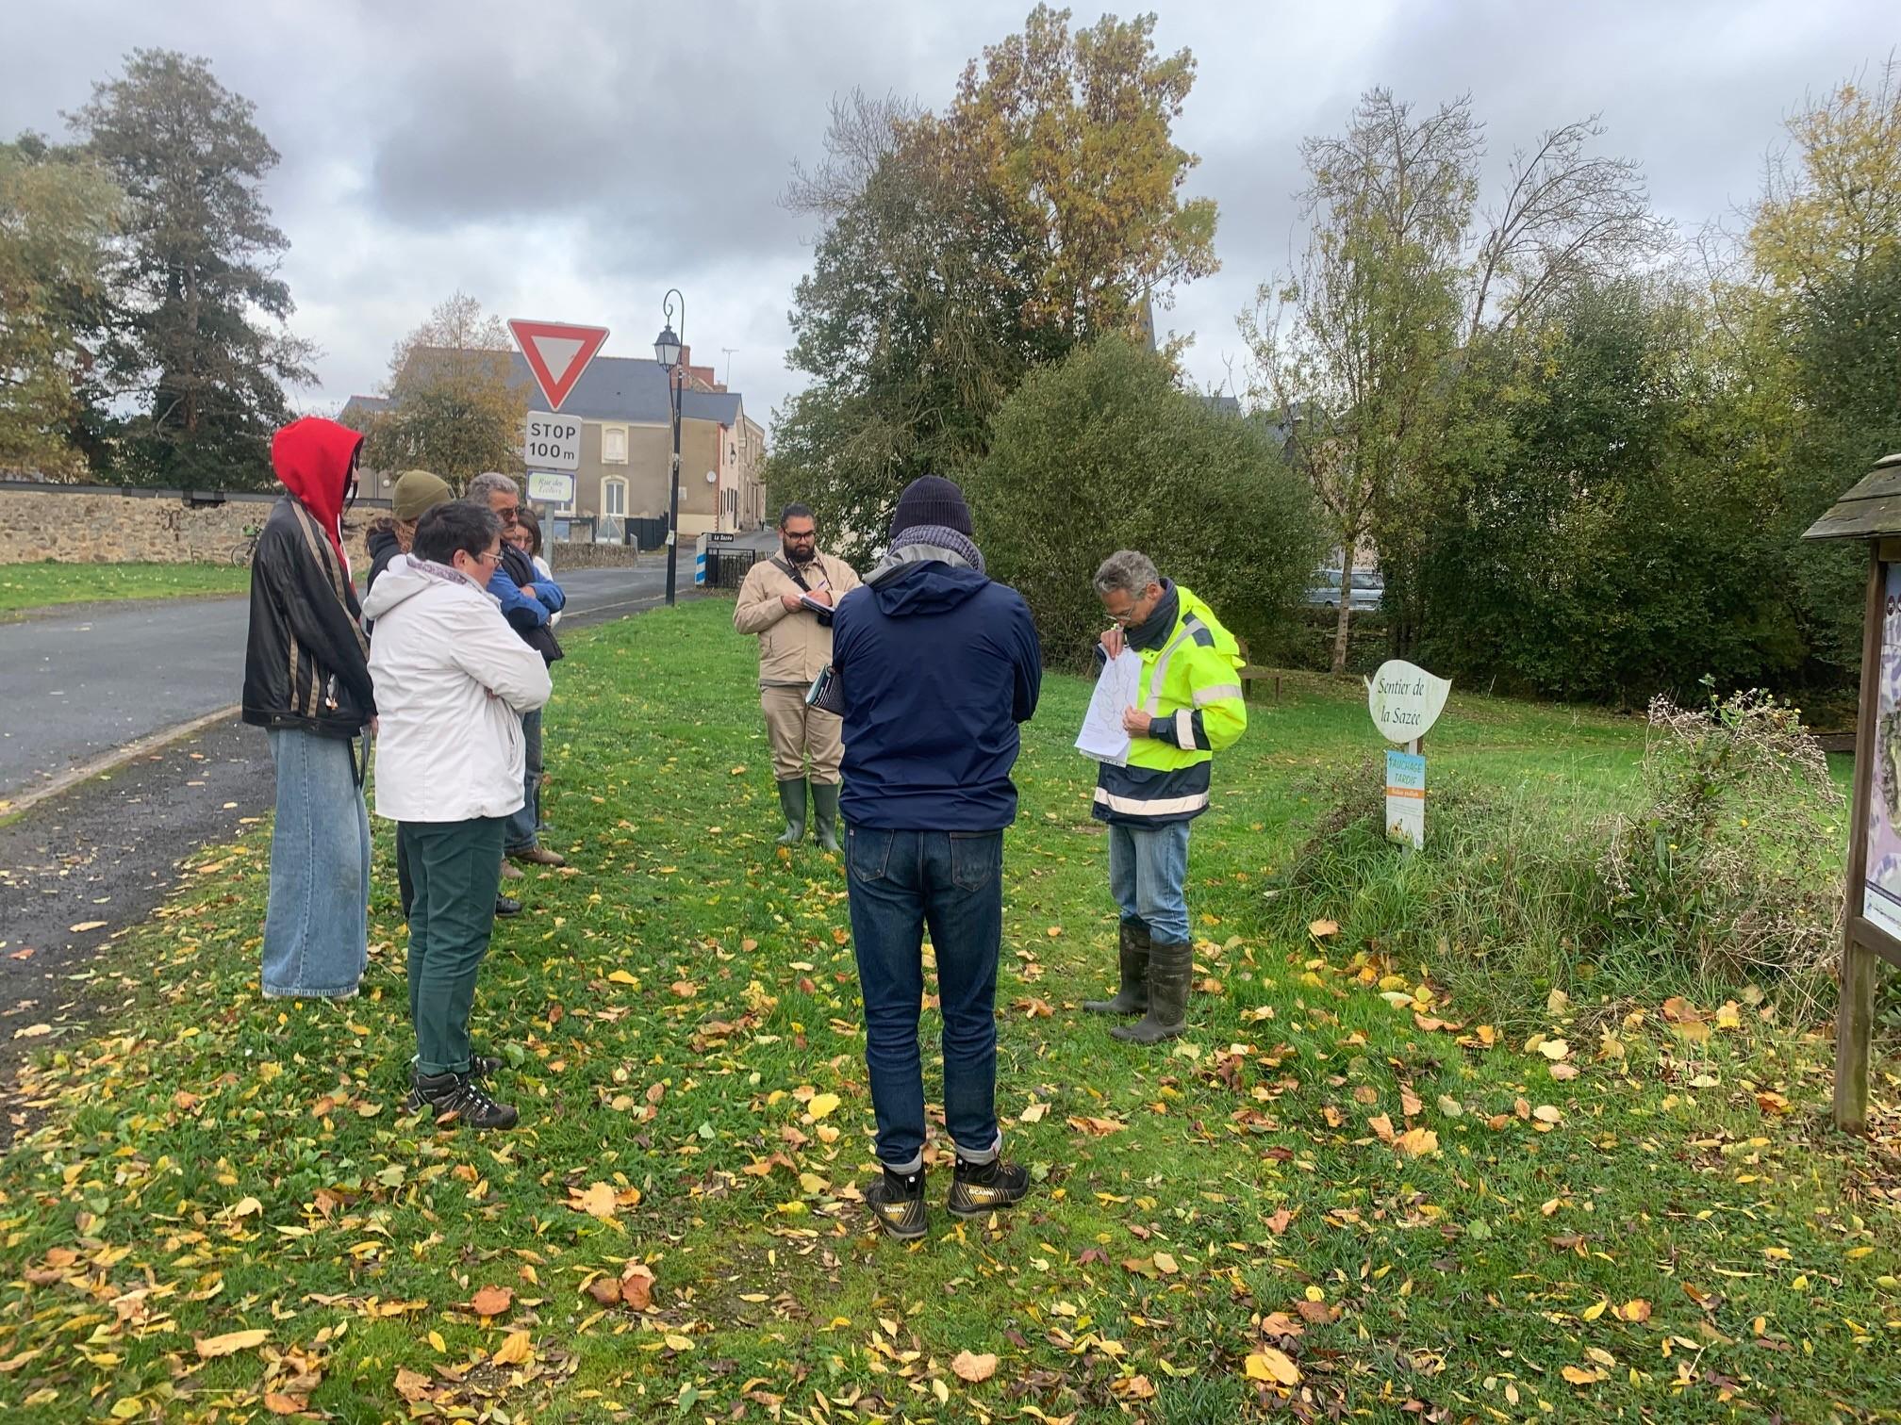
Communication - Sensibilisation
100 personnes sensibilisées
Grand public
Journée mondiale de l’eau
Foire de Segré
Plan Climat
Mois du climat
70 personnes sensibilisées
200 personnes sensibilisées
10 personnes sensibilisées

Slide 17
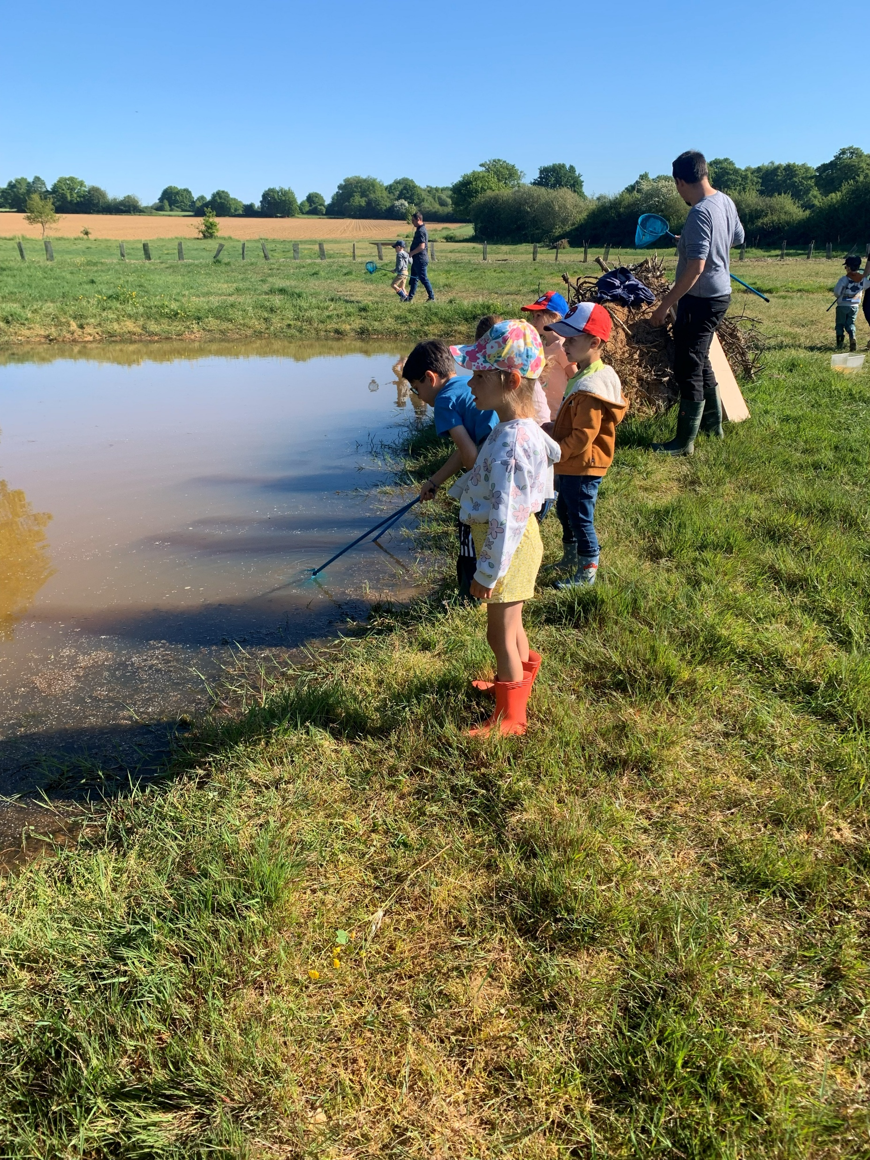
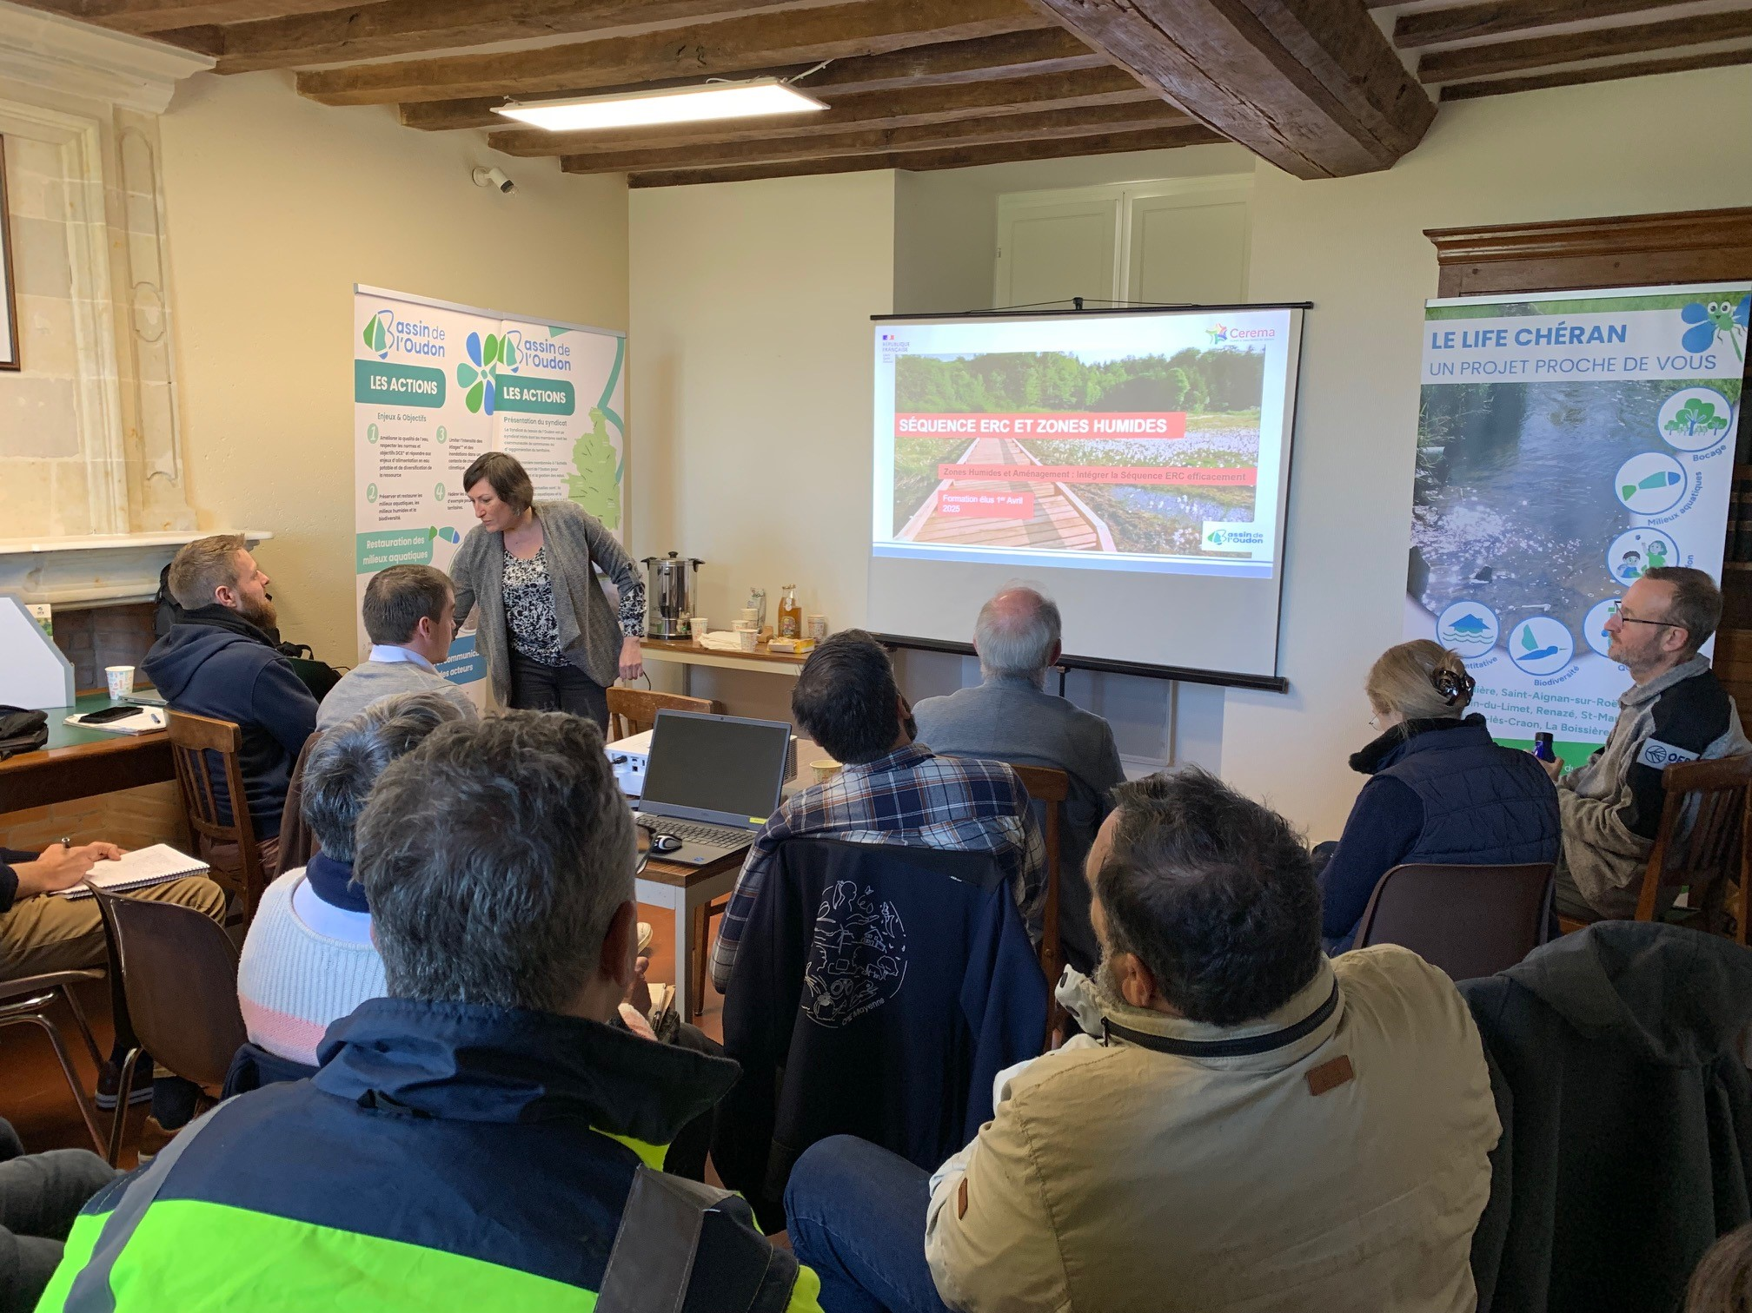
Communication - Sensibilisation
30 élus et techniciens
100 élèves sensibilisés
Élus
Formation Zones humides
scolaires
Inauguration travaux inondation
66 réunions organisées en 2025
(élus, partenaires, riverains,,,,)

Slide 18
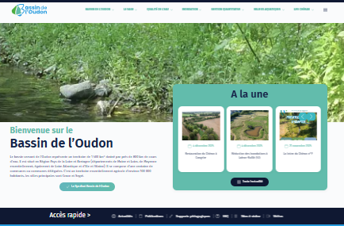
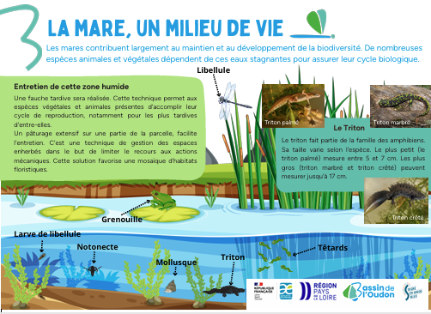
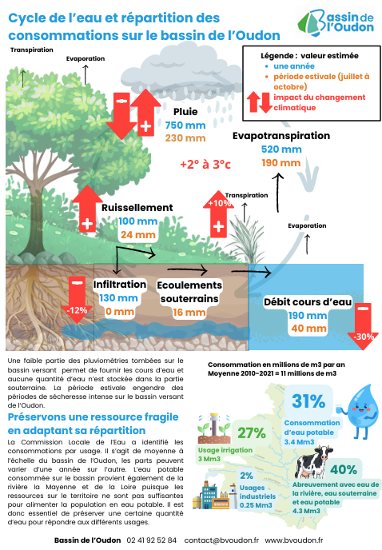



Communication - Sensibilisation
Supports
Refonte du site internet
7 Panneaux pédagogiques
1 Guide du riverain
Flyers
5 Newsletters
1 Lettre de l’Oudon
1 Article bulletin communal
1000 exemplaires
2000 exemplaires

Slide 19

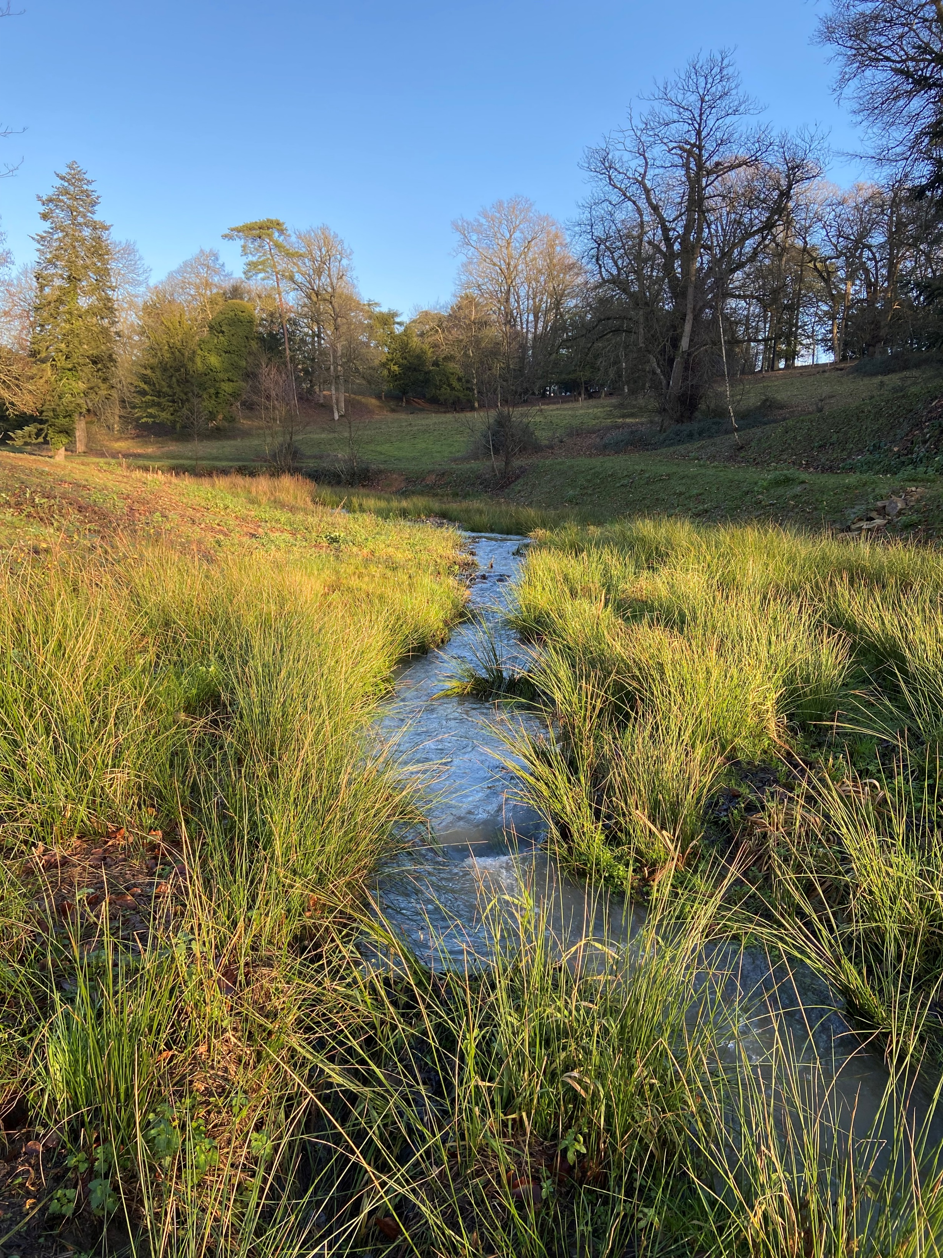

Pour en savoir plus sur les activités et les résultats www.bvoudon.fr
Suivez-nous sur Instagram
et sur Facebook @bassinoudon
Zone humide des Hunaudières
à Saint Saturnin du Limet

